Slide 1
大阪の経済からみた主な分析
2022.1.20
第２回「副首都ビジョン」のバージョンアップに向けた意見交換会
参考資料４
副首都推進局作成資料
本資料は、各部局と共同で作成したものではなく、有識者の意見も聞きながら、
副首都推進局において、意見交換会における議論の活性化を目的に作成したもの。

Slide 2
目 次
１.主な分析概要 ・・・・・・・・・・・・・・・・・・・・・・・・・・・・・・・・・・・・・・・・・・・・・・・・・・・・・・・・・・・・・2
２.大阪経済の動き
（１）新型コロナウイルス感染症拡大【以前】の大阪経済 ・・・・・・・・・・・・・・・・・・・・・・・・・4
（ 2007年 《リーマンショック前》 ～2018年 《新型コロナ以前》 の動き）
（２）新型コロナウイルス感染症拡大【前後】の大阪経済等 ・・・・・・・・・・・・・・・・・・・・・・18
（ 「2019年」～「2021年」の動き）
３.分野別主要データ
（１）産業 ・・・・・・・・・・・・・・・・・・・・・・・・・・・・・・・・・・・・・・・・・・・・・・・・・・・・・・・・・・・46
（２）人材 ・・・・・・・・・・・・・・・・・・・・・・・・・・・・・・・・・・・・・・・・・・・・・・・・・・・・・・・・・・・76
（３）くらし・まち・環境など ・・・・・・・・・・・・・・・・・・・・・・・・・・・・・・・・・・・・・・・・・・・・・・・102

Slide 3
こうした経済分析や社会潮流分析、都市分析も含め、どのようにして、
大阪を、東京さらには世界に伍して成長していく都市としていくか
１．主な分析概要 ①
■ 「大阪経済全体の動き」からみた主な分析
（１）新型コロナウイルス感染症拡大【以前】の大阪経済（ 2007年 《リーマンショック前》 ～2018年 《新型コロナ以前》 の動き）
〇 府民経済計算を中心に分析した新型コロナ拡大以前の大阪経済は、2008年のリーマンショック後に急速に落ち込んだ後、2009年春を底に、概ね2015年からのインバウンドの飛躍的な増加なども背景に、緩やかな回復基調が続いていた。総体として、コロナ前までの大阪経済は、特に、雇用環境が大きく改善してきた一方で、府内総生産は、ほぼ横ばいの状態が続いてきた。
主な分析内容
雇用の改善について「経済センサス」を用いて産業別に傾向をみたところ、情報通信や福祉・医療など人的資産が活かされるサービス関連分野の付加価値が伸びる一方、製造業や卸・小売りなど、有形資産に基づく分野の付加価値が減少。付加価値を生み出す源泉が、有形資産から無形資産へと移りつつあることが考えられ、無形資産から付加価値を創出できる、人的資本への投資が、今後の成長戦略の柱の一つとなるのではないか。
また、正社員や正職員での就労を望みながら、非正規となっている人々への支援の強化や、働く人々の満足度なども含めた雇用の質を高めることなど、「魅力ある雇用環境」を創出していくことが、内外からの人材の集積にもつながるのではないか。
横ばいが続く府内総生産に関しては、そもそも日本全体のGDPの伸びが諸外国に比べ見劣りし、そこには、東京や大阪など大都市の域内総生産が伸び悩むことが背景と考えられ、とりわけ、大阪の伸びが低いことから、付加価値を大きく生み出すリーディング産業の育成や、スタートアップなど、イノベーションの担い手の創出が、大きな課題となるのではないか。
（２）新型コロナウイルス感染症拡大【前後】の大阪経済等（ 「2019年」～「2021年」の動き）
〇 各種経済指標をもとに分析した新型コロナ拡大前後の大阪経済は、2020年春から急速に悪化し、好調であったインバウンドはほぼ蒸発。現在は、個人消費の一部で弱さがみられるなど厳しい状況は続いているが、雇用に下げ止まりの兆しがみられるなど、投資や生産活動も含め、持ち直しの動きとなっている。また、北摂周辺の人口が増加するなど、人口動態の変化もみられる。 〇 今後については、新型コロナの感染再拡大や資源高に伴う世界経済のリスクの高まりなどが懸念されるが、より積極的な設備投資や労働生産性の向上、所得改善による消費の拡大が図られるよう取り組むことが、経済の回復にとって重要になる。
主な分析内容
大阪の雇用のボリュームゾーンとなっている「小売り」や「サービス業」は、今般の新型コロナウイルス感染症に係る消費制限やインバウンドの増減に影響を受ける分野であり、安心できる豊かな暮らしを確保するという観点での雇用のレジリエンスの強化や、外的ショックにも柔軟に対応できる産業構造を確立していくことが重要となるのではないか。
万博のインパクトを活かすことなどにより、人的投資の拡大と付加価値を大きく生み出す仕組みを創出していくことが重要

Slide 4
１．主な分析概要 ②
■ 分野別主要データからみた主な分析
分野 | 主な今後の議論のための論点
産業 | 〇 大阪・関西には、ライフサイエンスや環境、新エネルギーなどの分野で、大学、研究機関、企業、産業支援機関が集積。大阪・関西万博のインパクトも視野に、とりわけ、すそ野が広く、内外の高齢化の進展などで市場規模の拡大も見込まれるライフサイエンス・ヘルスケア分野の強化が重要となるのではないか。また、持続可能な都市として、市場規模の拡大も見込まれる環境分野への積極的な取組みも必要ではないか。 〇 観光産業は、新型コロナウイルス感染症の影響により大きな打撃を受けているが、APIRによる産業連関分析手法を用いた影響力分析調査の結果からも、付加価値や雇用の誘発効果が高いことが示されており、引き続き、国内需要の取り込みや、メニューの多様化、質の深化などに、継続的に取り組む必要があるのではないか。 〇 また、OECDの統計データを用いた日本生産性本部の分析において、諸外国と比較して我が国の労働生産性の伸びは産業全般において低く、AIの活用やロボットの普及など、人口減少時代において労働生産性を向上させる未来社会の実験や取組みを、大阪から先導していく必要があるのではないか。 〇 国際NPOの調査レポート等によると、世界全体でグリーンボンドやソーシャルボンド、サステナビリティボンドの発行が増加し、ESG投資も拡大。「経済の血液」といわれる金融機能の強化を図ることは、ポストコロナに向けた大阪経済の再生を図るための新たな成長の柱となり、引いては、我が国の経済発展にも資することになるのではないか。
人材 | 〇 人材関連企業の研究レポートでは、大学生のうち、地元への就職割合は半数に満たない状況。地元企業への就業意識の涵養を図るとともに、働く場・住まう場としての魅力を高め、若者の地域への定着を高めていくことが重要ではないか。 〇 労働力調査の結果から、大阪では、近年は上昇傾向にあるものの、女性の就業率が低く、女性の潜在力が引き出せていない現状を変えていく必要があるのではないか。また、就業構造基本調査では高齢者の有業率も低いことも示されており、意欲の高い高齢者の活躍を促し高齢者の持つノウハウや経験を活かせる仕組みづくりが求められるのではないか。 〇 加えて、在留外国人統計等の結果からも、単に不足する労働力を補うということではなく、人材の多様性という観点からも、地域の住民、生活者として外国人材と共生できる社会づくりや、受入環境の整備が必要ではないか。 〇 総体として、人口減少時代において、潜在的な人的資源の労働参画の促進と、成熟分野から、高い付加価値を生み出す成長分野への人材のシフトが重要な課題となるのではないか。
暮らし・まち ・環境 など | 〇 賃金構造基本調査の結果を見ると、総体として、大阪だけでなく、我が国全体の賃金は、横ばいの状態が続いている。大阪においては、府民経済計算からも、東京や全国平均と比較して可処分所得が低く、就業構造基本調査からは、低所得世帯の割合が高いことが特徴となっている。所得や貧困問題の解消は、住民が安心して暮らし続けるための前提となるものであり、地域住民との連携など、地域や課題に応じたきめ細かな取組みを進めていく必要があるのではないか。 〇 人口減少や高齢化の進展により、都市が持つべき機能や地域の中での住民同士の関わり方が変化していくことが考えられ、都市の新しい成長モデルを描くうえでも、様々なつながりを意識した居住環境の向上が重要になるのではないか。 〇 温暖化対策やプラスチックごみ問題など、地球規模での環境への対応が都市レベルで求められるようになっており、環境にやさしい、持続可能な社会づくりを行っていくことが、都市としての価値向上にもつながることになるのではないか。

Slide 5
２.大阪経済の動き
（１）新型コロナウイルス感染症拡大【以前】の大阪経済
（ 2007年 《リーマンショック前》 ～2018年 《新型コロナ以前》 の動き）

Slide 6
府内総生産の推移 ・・・・・・・・・・・・・・・・・・・・・・・・・・・・・・・・・・・・・・・・・・・・・・・・ 6
府内総生産の推移と全国シェア① ・・・・・・・・・・・・・・・・・・・・・・・・・・・・・・・・・・・・・ 7
府内総生産の推移と全国シェア② ・・・・・・・・・・・・・・・・・・・・・・・・・・・・・・・・・・・・・ 8
GDPの国際比較 ・・・・・・・・・・・・・・・・・・・・・・・・・・・・・・・・・・・・・・・・・・・・・・・・・・ 9
産業大分類別の府内総生産（規模が大きい順）・・・・・・・・・・・・・・・・・・・・・・・・ 10
実質経済成長率に対する産業大分類別の寄与度 ・・・・・・・・・・・・・・・・・・・・・・・ 11
（2018年、「0.1％増」への寄与）
完全失業率・有効求人倍率の推移 ・・・・・・・・・・・・・・・・・・・・・・・・・・・・・・・・・・・ 12
産業大分類の府民雇用者数（規模が大きい順） ・・・・・・・・・・・・・・・・・・・・・・・ 13
産業小分類別にみた正規・非正規の社員（職員）数 ・・・・・・・・・・・・・・・・・・・・ 14
（規模の大きい順トップ５）
産業小分類別にみた正規社（職）員数の増減 ・・・・・・・・・・・・・・・・・・・・・・・・ 15
（2012年と2016年を比較した規模の大きい順トップ５）
産業小分類別にみた非正規社（職）員数の増減 ・・・・・・・・・・・・・・・・・・・・・・ 16
（2012年と2016年を比較した規模の大きい順トップ５）

Slide 7
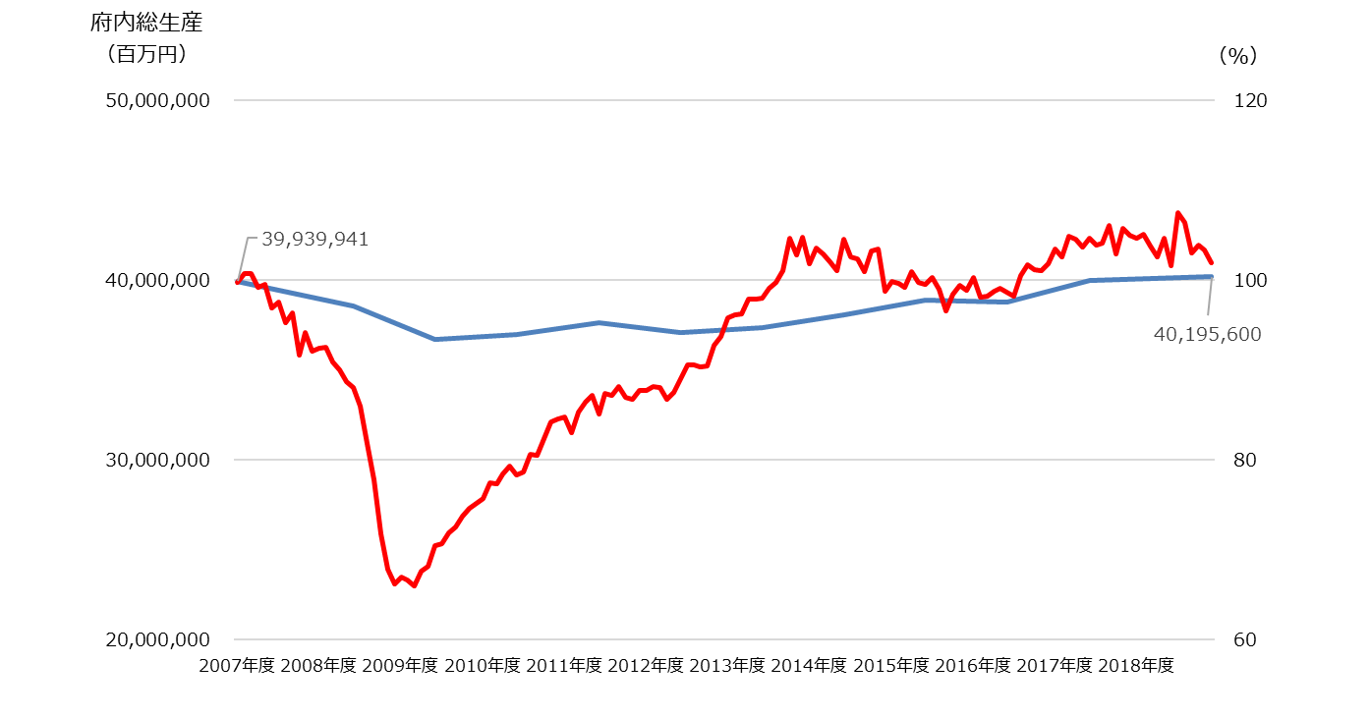
２．大阪経済の動き（１）新型コロナウイルス感染症拡大【以前】の大阪経済
■ 府内総生産の推移
大阪の府内総生産は、リーマンショック前と比較して、新型コロナ感染症拡大前までは微増で推移。
景気動向指数は、リーマンショックで大きく落ち込んだが、その後上昇。府内総生産とも一定の連動が見られる。
○府内総生産（名目）と景気動向指数の推移
リーマンショック
東日本大震災発災
府市統合
本部設置
副首都推進
本部設置
副首都
ビジョン策定
景気動向指数
景気動向指数
府内総生産（名目）
出典：大阪府「府民経済計算」、
大阪府商工労働部大阪産業経済リサーチ＆デザインセンターHPをもとに副首都推進局で作成

Slide 8
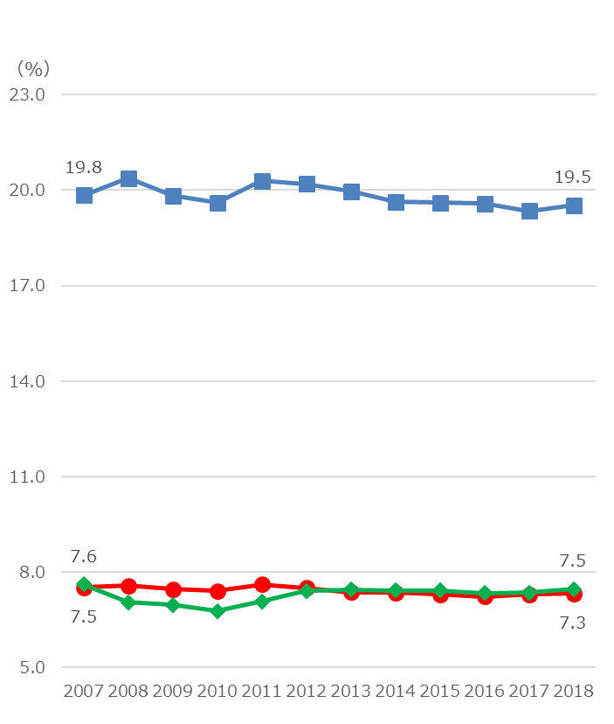
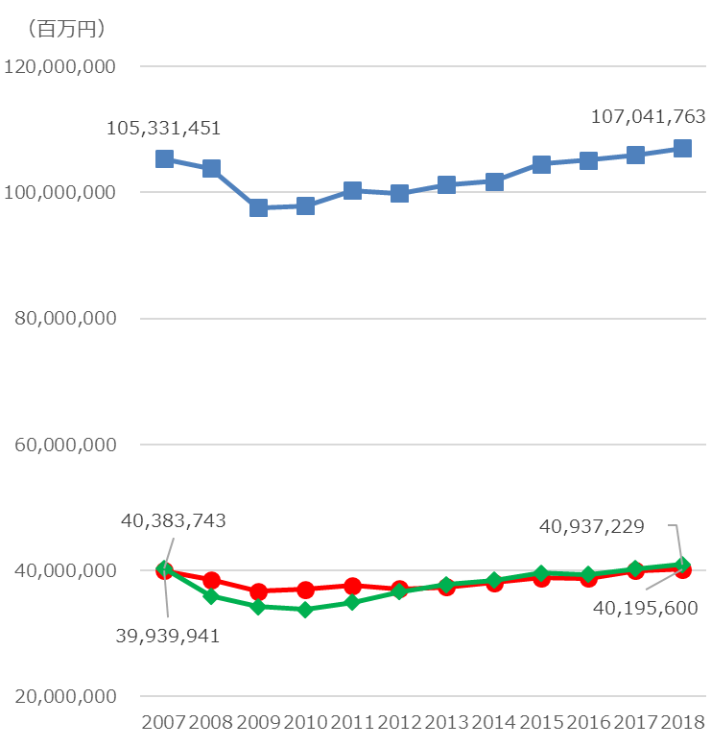
２．大阪経済の動き（１）新型コロナウイルス感染症拡大【以前】の大阪経済
■ 府内総生産の推移と全国シェア①
大阪の府内総生産の推移を東京、愛知と比較したところ３都市ともに微増。また、同様に全国シェアの推移については3都市ともに横ばいとなっており、それぞれ、傾向として大きな差異は見られなかった。
○府内総生産（名目）の推移
○府内総生産の全国シェア
リーマン
ショック
東日本
大震災発災
副首都推進
本部設置
副首都
ビジョン策定
リーマン
ショック
東日本
大震災発災
副首都推進
本部設置
副首都
ビジョン策定
府市統合
本部設置
府市統合
本部設置
東京都
東京都
(愛知県)
(愛知県)
大阪府
(愛知県)
(愛知県)
大阪府
愛知県
(大阪府)
(大阪府)
(大阪府)
愛知県
(大阪府)
（年度）
（年度）
出典：大阪府「府民経済計算」、東京都「都民経済計算」、愛知県「県民経済計算」をもとに副首都推進局で作成

Slide 9
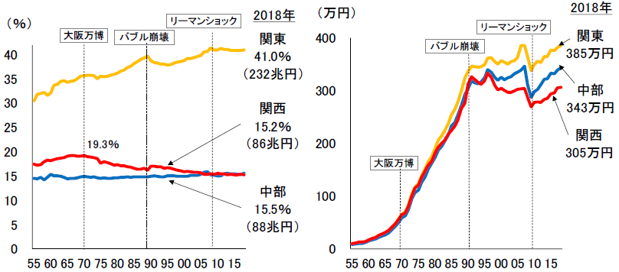
２．大阪経済の動き（１）新型コロナウイルス感染症拡大【以前】の大阪経済
■ 府内総生産の推移と全国シェア②
関西経済全体のGRP（域内総生産）シェアの推移をより長期に見ると、1970年をピークに低下基調が続いている。
また、関西の1人あたり県民所得はバブル崩壊以降低迷。関東や中部との差が広がっている。
○関東・関西・中部のGRPシェア
○一人あたり県民所得（名目）
出典：第１回「副首都ビジョン」のバージョンアップに向けた意見交換会メンバー（有識者）提出資料
内閣府「県民経済計算」
（注）県民所得＝雇用者報酬＋財産所得（利子等）＋企業所得（利益）

Slide 10
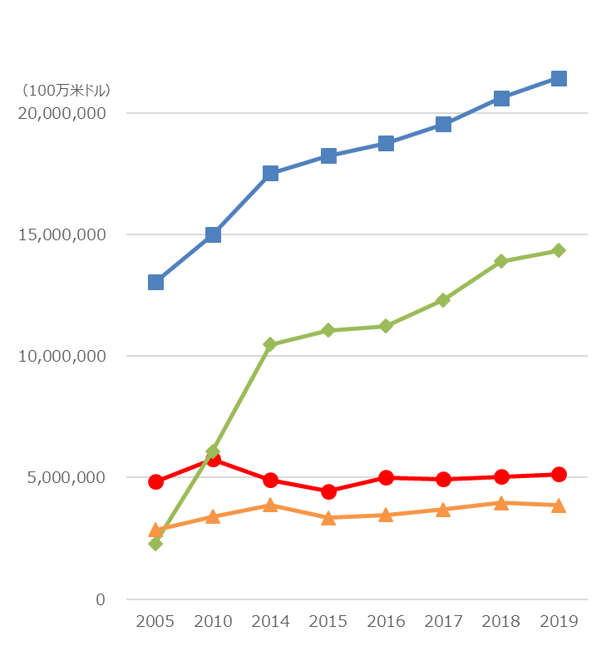
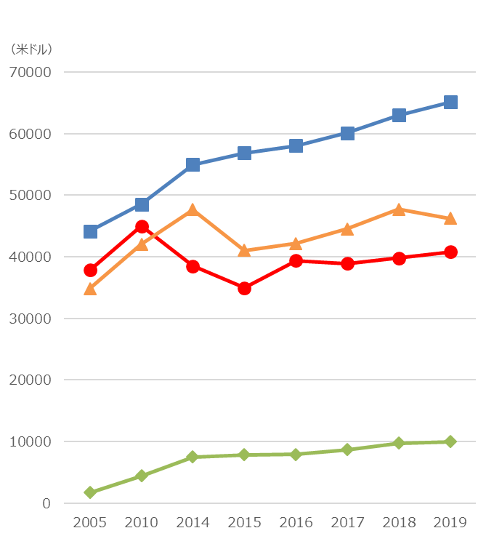
２．大阪経済の動き（１）2007年～2018年
■ GDPの国際比較
主要国と我が国のGDPの推移をみると、アメリカや中国は、規模、一人あたりともに増加傾向がみられるが、日本は横ばいが続いている。
○主要先進国のGDPの推移
○主要先進国の一人あたりGDPの推移
アメリカ
アメリカ
中国
ドイツ
日本
日本
中国
ドイツ
出典：総務省統計局「世界の統計2021」をもとに副首都推進局で作成

Slide 11
２．大阪経済の動き（１）新型コロナウイルス感染症拡大【以前】の大阪経済
■ 産業大分類別の府内総生産（規模が大きい順）
産業大分類別に、大阪の府内総生産の規模を比較すると、「製造業」や「卸売・小売業」の規模が大きく、「鉱業」や「農林水産業」の規模は小さい。
順位 | 経済活動の種類 | 2018年度 府内総生産 （百万円） | 2007年度 （リーマンショック前）からの伸び率（％）
1 | 3. 製造業 | 6,689,110 | ▲ 7.62
2 | 6. 卸売・小売業 | 6,533,353 | ▲ 10.52
3 | 11. 不動産業 | 4,532,005 | 3.47
4 | 12. 専門・科学技術、業務支援サービス業 | 3,589,328 | 11.89
5 | 15. 保健衛生・社会事業 | 3,266,798 | 33.64
6 | 7. 運輸・郵便業 | 2,551,706 | 13.82
7 | 9. 情報通信業 | 2,266,902 | 0.47
8 | 5. 建設業 | 1,865,190 | 14.65
順位 | 経済活動の種類 | 2018年度 府内総生産 （百万円） | 2007年度 （リーマンショック前）からの伸び率（％）
9 | 10. 金融・保険業 | 1,715,993 | ▲ 26.42
10 | 16. その他のサービス | 1,690,689 | ▲ 0.92
11 | 14. 教育 | 1,425,231 | ▲ 1.54
12 | 4. 電気・ガス・水道・廃棄物処理業 | 1,317,058 | 15.92
13 | 13. 公務 | 1,014,892 | ▲ 13.55
14 | 8. 宿泊・飲食サービス業 | 1,012,440 | ▲ 1.93
15 | 1. 農林水産業 | 21,683 | 16.34
16 | 2. 鉱業 | 1,768 | ▲ 24.80
出典：大阪府「府民経済計算」をもとに副首都推進局で作成

Slide 12
２．大阪経済の動き（１）新型コロナウイルス感染症拡大【以前】の大阪経済
■ 実質経済成長率に対する産業大分類別の寄与度（2018年度、「0.1％増」への寄与）
大阪の2018年度の実質成長率に対する産業大分類別の寄与度をみると、 「保健衛生・社会事業」 と「製造業」、「情報通信業」の順に寄与度が高く、「卸売・小売業」がマイナスに作用している。
出典：大阪府「府民経済計算」
※「農林水産業」、「鉱業」、「輸入品に課される税・関税」、「(控除)総資本形成に係る消費税」は表章していない。

Slide 13
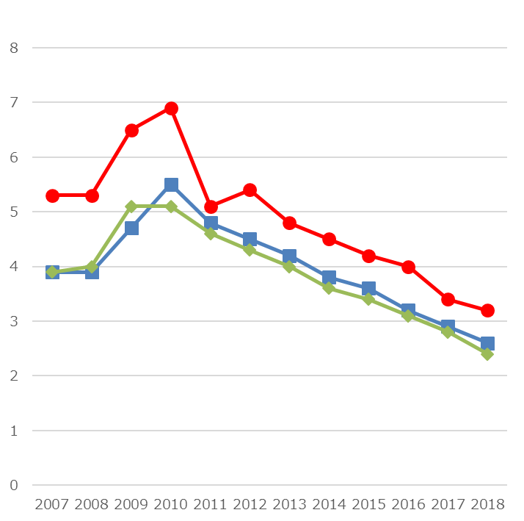
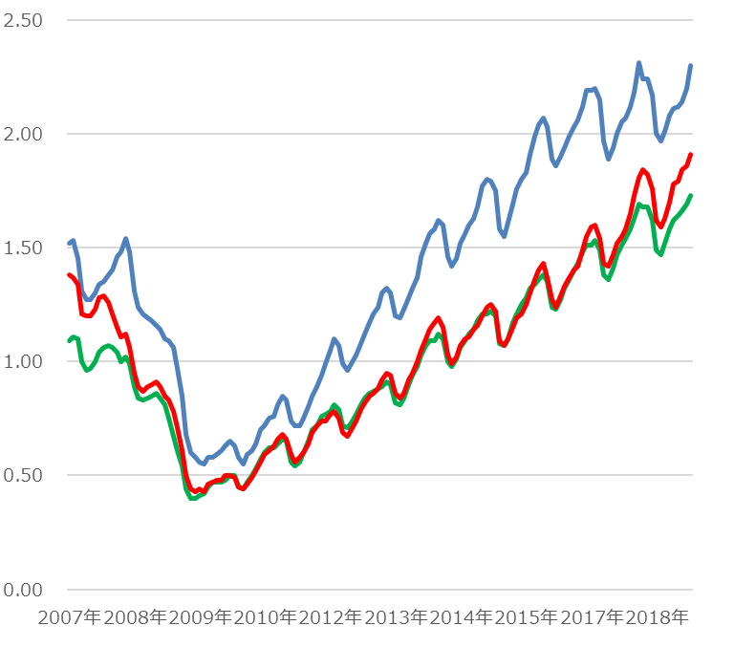
２．大阪経済の動き（１）新型コロナウイルス感染症拡大【以前】の大阪経済
■ 完全失業率・有効求人倍率の推移
大阪府の雇用環境は、リーマンショックで悪化したが、その後大きく改善傾向が続いている。
○完全失業率の推移
○有効求人倍率の推移
（％）
リーマン
ショック
東日本
大震災発災
副首都推進
本部設置
副首都
ビジョン策定
（倍）
リーマン
ショック
東日本
大震災発災
副首都推進
本部設置
副首都
ビジョン策定
府市統合
本部設置
府市統合
本部設置
大阪府
東京都
東京都
大阪府
全国
全国
出典：総務省統計局「労働力調査」
出典：厚生労働省
「都道府県（受理地）別労働市場関係指標（実数、季節調整値）」

Slide 14
２．大阪経済の動き（１）新型コロナウイルス感染症拡大【以前】の大阪経済
■ 産業大分類別の府民雇用者数（規模が大きい順）
産業大分類別に、府民雇用者数を比較すると、「卸売・小売業」、「製造業」、「保健衛生・社会事業」の規模が大きく、「鉱業」や「農林水産業」の規模は小さい。
また、2007年度から2018年度の伸び率では、「卸売・小売業」や「建設業」がマイナスとなっている。
順位 | 経済活動の種類 | 2018年度 府民雇用者数 （人） | 2007年度 （リーマンショック前）からの伸び率（％）
1 | 6. 卸売・小売業 | 720,966 | ▲ 4.35
2 | 3. 製造業 | 707,297 | 0.95
3 | 15. 保健衛生・社会事業 | 599,133 | 58.76
4 | 12. 専門・科学技術、業務支援サービス業 | 346,489 | 6.45
5 | 7. 運輸・郵便業 | 295,982 | 7.45
6 | 5. 建設業 | 248,503 | ▲ 2.73
7 | 16. その他のサービス | 235,539 | 7.14
8 | 8. 宿泊・飲食サービス業 | 233,658 | 7.78
順位 | 経済活動の種類 | 2018年度 府民雇用者数 （人） | 2007年度 （リーマンショック前）からの伸び率（％）
9 | 14. 教育 | 196,257 | 32.70
10 | 9. 情報通信業 | 124,118 | 14.12
11 | 13. 公務 | 119,325 | 13.26
12 | 10. 金融・保険業 | 113,694 | 6.60
13 | 11. 不動産業 | 97,936 | 21.65
14 | 4. 電気・ガス・水道・廃棄物処理業 | 39,731 | 7.35
15 | 1. 農林水産業 | 4,776 | 55.67
16 | 2. 鉱業 | 230 | ▲ 7.63
※ 府民雇用者数：大阪府内に居住し、あらゆる生産活動に従事する就業者から、個人事業主と無給の家族従業者を除いたすべての者
出典：大阪府「府民経済計算」をもとに副首都推進局で作成

Slide 15
２．大阪経済の動き（１）新型コロナウイルス感染症拡大【以前】の大阪経済
■ 産業小分類別にみた正規・非正規の社員（職員）数（規模の大きい順トップ５）
経済センサスをもとに、【正規】、【非正規】それぞれで社員（職員）数が多い産業小分類をみたところ、男性の正規では「一般貨物自動車運送業」、女性の正規では「病院」、男性の非正規では「専門料理店」、女性の非正規では「老人福祉・介護事業」の規模がそれぞれトップとなっている。
○産業小分類別にみた正規・非正規の府民雇用者数の規模の大きい順トップ５
（単位：人）
順位 | 産業小分類 | 正社（職）員 【男】
1 | 441 一般貨物自動車運送業 | 70,272
2 | 391 ソフトウェア業 | 57,647
3 | 543 電気機械器具卸売業 | 35,150
4 | 831 病院 | 32,105
5 | 541 産業機械器具卸売業 | 31,492
順位 | 産業小分類 | 正社（職）員 【女】
1 | 831 病院 | 86,658
2 | 854 老人福祉・介護事業 | 47,014
3 | 832 一般診療所 | 23,261
4 | 671 生命保険業 | 19,778
5 | 929 他に分類されない事業サービス業（ｺｰﾙｾﾝﾀｰ業など） | 17,367
順位 | 産業小分類 | 非正規社（職）員 【男】
1 | 762 専門料理店 | 33,443
2 | 589 その他の飲食料品小売業(ｺﾝﾋﾞﾆｴﾝｽｽﾄｱなど) | 27,003
3 | 922 建物サービス業 | 21,957
4 | 765 酒場，ビヤホール | 17,989
5 | 441 一般貨物自動車運送業 | 17,862
順位 | 産業小分類 | 非正規社（職）員 【女】
1 | 854 老人福祉・介護事業 | 68,279
2 | 762 専門料理店 | 53,907
3 | 581 各種食料品小売業 | 51,052
4 | 589 その他の飲食料品小売業(ｺﾝﾋﾞﾆｴﾝｽｽﾄｱなど) | 43,561
5 | 929 他に分類されない事業サービス業（ｺｰﾙｾﾝﾀｰ業など） | 37,026
※ 正規社（職）員 ：事業所に常時雇用されている者のうち、一般に「正社員」、「正職員」として処遇されている者
非正規社（職）員：事業所に常時雇用されている者のうち、「正社員」、「正職員」として処遇されている者以外で、「契約社員」や「パートタイマー」、
「アルバイト」などで処遇されている者
出典：平成24年及び平成28年経済センサス-活動調査をもとに副首都推進局で作成

Slide 16
２．大阪経済の動き（１）新型コロナウイルス感染症拡大【以前】の大阪経済
■ 産業小分類別にみた正規社（職）員数の増減（2012年と2016年を比較した規模の大きい順トップ５）
経済センサスをもとに、2012年と2016年を比較して、正規で、社（職）員数が増加・減少した産業小分類を男女別にみると、男性で最も増加したのは「他に分類されないサービス業（コールセンター業など）」、減少したのは「一般土木建築工事業」、女性で最も増加したのは「病院」、減少したのは「情報処理・提供サービス業」となっている。
（増加トップ５）
順位 | 産業小分類 | 正規社（職）員【男】
 |  | 増（人） | 伸び率（％）
1 | 929 他に分類されない事業サービス業 （コールセンター業など） | 9,116 | 51.25
2 | 854 老人福祉・介護事業 | 7,889 | 44.45
3 | 541 産業機械器具卸売業 | 6,233 | 24.68
4 | 831 病院 | 6,008 | 23.02
5 | 311 自動車・同附属品製造業 | 6,004 | 92.77
順位 | 産業小分類 | 正規社（職）員【女】
 |  | 増（人） | 伸び率（％）
1 | 831 病院 | 12,162 | 16.33
2 | 854 老人福祉・介護事業 | 10,867 | 30.06
3 | 929 他に分類されない事業サービス業 （コールセンター業など） | 5,750 | 49.50
4 | 819 幼保連携型認定こども園 （※） | 4,753 | 100.00
5 | 832 一般診療所 | 2,775 | 13.55
（減少トップ５）
（※）「819 幼保連携型認定こども園」は、平成28年経済センサスからの新規指標。
順位 | 産業小分類 | 正規社（職）員【男】
 |  | 減（人） | 伸び率（％）
1 | 061 一般土木建築工事業 | ▲5,173 | ▲35.80
2 | 310 管理，補助的経済活動を行う事業所（輸送用機械器具製造業の本社など） | ▲5,068 | ▲96.02
3 | 432 一般乗用旅客自動車運送業 | ▲4,711 | ▲23.07
4 | 371 固定電気通信業 | ▲4,605 | ▲43.16
5 | 302 映像・音響機械器具製造業 | ▲4,403 | ▲77.04
順位 | 産業小分類 | 正規社（職）員【女】
 |  | 減（人） | 伸び率（％）
1 | 392 情報処理・提供サービス業 | ▲1,420 | ▲34.13
2 | 512 衣服卸売業 | ▲1,276 | ▲16.43
3 | 061 一般土木建築工事業 | ▲863 | ▲40.84
4 | 783 美容業 | ▲652 | ▲6.51
5 | 371 固定電気通信業 | ▲646 | ▲35.28
出典：平成24年及び平成28年経済センサス-活動調査をもとに副首都推進局で作成

Slide 17
２．大阪経済の動き（１）新型コロナウイルス感染症拡大【以前】の大阪経済
■ 産業小分類別にみた非正規社（職）員数の増減（2012年と2016年を比較した規模の大きい順トップ５）
経済センサスをもとに、2012年と2016年を比較して、非正規で、社（職）員数が増加・減少した産業小分類を男女別にみると、男性で最も増加したのは「他に分類されないサービス業（コールセンター業など）」、減少したのは「労働者派遣業」、女性で最も増加したのは「老人福祉・介護事業」、減少したのは「その他の飲食店（ハンバーガー、お好み焼き店など）」となっている。
（増加トップ５）
順位 | 産業小分類 | 非正規社（職）員【男】
 |  | 増 （人） | 伸び率（％）
1 | 929 他に分類されない事業サービス業 （コールセンター業など） | 5,062 | 41.69
2 | 589 その他の飲食料品小売業 （コンビニエンスストアなど） | 4,841 | 21.84
3 | 816 高等教育機関 | 4,661 | 66.06
4 | 762 専門料理店 | 4,582 | 15.88
5 | 922 建物サービス業 | 4,582 | 26.37
順位 | 産業小分類 | 非正規社（職）員 【女】
 |  | 増 （人） | 伸び率（％）
1 | 854 老人福祉・介護事業 | 14,201 | 26.26
2 | 929 他に分類されない事業サービス業 （コールセンター業など） | 13,173 | 55.23
3 | 589 その他の飲食料品小売業 （コンビニエンスストアなど） | 8,273 | 23.44
4 | 762 専門料理店 | 6,665 | 14.11
5 | 581 各種食料品小売業 | 6,221 | 13.88
（減少トップ５）
順位 | 産業小分類 | 非正規社（職）員【男】
 |  | 増 （人） | 伸び率（％）
1 | 912 労働者派遣業 | ▲2,487 | ▲13.00
2 | 491 郵便業(信書便事業を含む) | ▲2,294 | ▲31.47
3 | 806 遊戯場 | ▲2,085 | ▲27.36
4 | 606 書籍・文房具小売業 | ▲1,611 | ▲14.09
5 | 371 固定電気通信業 | ▲1,099 | ▲55.48
順位 | 産業小分類 | 非正規社（職）員 【女】
 |  | 増 （人） | 伸び率（％）
1 | 769 その他の飲食店 （ハンバーガー、お好み焼き店など） | ▲3,404 | ▲18.98
2 | 912 労働者派遣業 | ▲2,560 | ▲8.40
3 | 760 管理，補助的経済活動を行う事業所 （飲食店の本社など） | ▲2,475 | ▲82.09
4 | 805 公園，遊園地 | ▲2,098 | ▲43.29
5 | 491 郵便業(信書便事業を含む) | ▲2,017 | ▲46.25
出典：平成24年及び平成28年経済センサス-活動調査をもとに副首都推進局で作成

Slide 19
２.大阪経済の動き
（２）新型コロナウイルス感染症拡大【前後】の大阪経済等
（ 2019年 ～2021年 の動き）

Slide 20
コロナ後の業績の変化 ・・・・・・・・・・・・・・・・・・・・・・・・・・・・・・・・・・・・・・・・・・・・・ 21
コロナ後の雇用の変化 ・・・・・・・・・・・・・・・・・・・・・・・・・・・・・・・・・・・・・・・・・・・・・ 22
景気動向指数（CI）の動き ・・・・・・・・・・・・・・・・・・・・・・・・・・・・・・・・・・・・・・・・ 23
百貨店・スーパー販売額(全店ベース) の動き【消費面】 ・・・・・・・・・・・・・・・・・・ 24
家電販売額の動き【消費面】 ・・・・・・・・・・・・・・・・・・・・・・・・・・・・・・・・・・・・・・・・ 25
新車販売台数の動き【消費面】 ・・・・・・・・・・・・・・・・・・・・・・・・・・・・・・・・・・・・・・ 26
新設住宅着工戸数の動き【投資面】 ・・・・・・・・・・・・・・・・・・・・・・・・・・・・・・・・・・ 27
機械受注額の動き【投資面】 ・・・・・・・・・・・・・・・・・・・・・・・・・・・・・・・・・・・・・・・・ 28
設備投資動向の動き【投資面】 ・・・・・・・・・・・・・・・・・・・・・・・・・・・・・・・・・・・・・・ 29
輸出額の動き【貿易・観光面】 ・・・・・・・・・・・・・・・・・・・・・・・・・・・・・・・・・・・・・・・ 30
輸入額の動き【貿易・観光面】 ・・・・・・・・・・・・・・・・・・・・・・・・・・・・・・・・・・・・・・・ 31
関西国際空港 国際線外国人旅客数の動き【貿易・観光面】 ・・・・・・・・・・・・・・ 32

Slide 21
鉱工業生産指数の動き【生産・企業活動面】 ・・・・・・・・・・・・・・・・・・・・・・・・・・・・ 33
企業倒産の動き【生産・企業活動面】 ・・・・・・・・・・・・・・・・・・・・・・・・・・・・・・・・・・ 34
完全失業率の動き【雇用面】 ・・・・・・・・・・・・・・・・・・・・・・・・・・・・・・・・・・・・・・・・・ 35
消費者物価指数の動き【物価面】 ・・・・・・・・・・・・・・・・・・・・・・・・・・・・・・・・・・・・・ 36
主な産業大分類別の求人充足率 ・・・・・・・・・・・・・・・・・・・・・・・・・・・・・・・・・・・・・ 37
コロナ後の経済予測（関西経済の実質GRP成長率と寄与度） ・・・・・・・・・・・・・ 38
大阪府と東京都への人口移動（2007年、2018年、2020年の比較） ・・・・・・ 39
大阪府内の市町村間の人口移動状況（2018年と2020年の比較） ・・・・・・・・ 40
大阪市における人口移動の主な内訳 ・・・・・・・・・・・・・・・・・・・・・・・・・・・・・・・・・・ 41
堺市における人口移動の主な内訳 ・・・・・・・・・・・・・・・・・・・・・・・・・・・・・・・・・・・・ 42
大阪府内の市町村間の人口移動で、 2018年は転出超過、2020年では転入超過となった主な市町村・・・・・・・・・・・・・・・・・・・・・・・・・・・・・・・・・・・・・・・・・・・・・・・・・ 43
大阪府内の市町村間の人口移動で、 2018年は転入超過、2020年では転出超過となった主な市町村・・・・・・・・・・・・・・・・・・・・・・・・・・・・・・・・・・・・・・・・・・・・・・・・・ 44

Slide 22
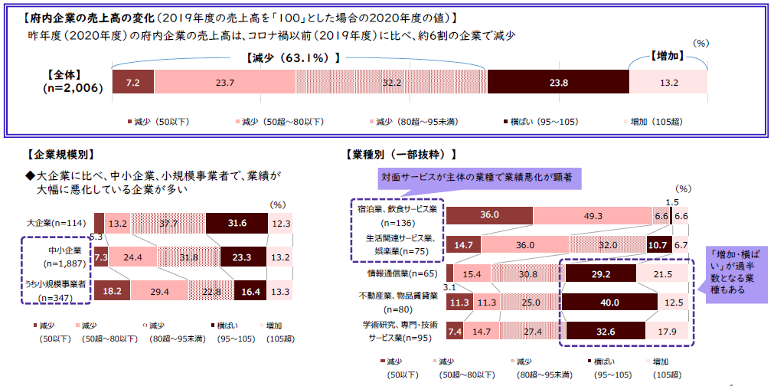
２．大阪経済の動き（２）新型コロナウイルス感染症拡大【前後】の大阪経済等
■ コロナ後の業績の変化
府内企業の約6割で業績は悪化したが、大幅に悪化する層がみられる一方で、維持・向上する層もあり、コロナ禍の影響は一様ではない。
出典：大阪府・公益財団法人大阪産業局「新型コロナウイルス感染症の影響下における府内企業の実態調査」

Slide 23
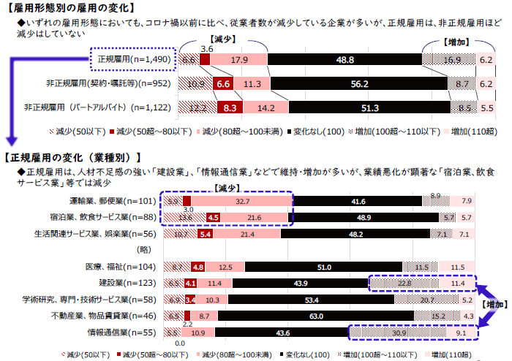
２．大阪経済の動き（２）新型コロナウイルス感染症拡大【前後】の大阪経済等
■ コロナ後の雇用の変化
人材不足感が強まるなか、全体的に従業者数は減少しているが、正規雇用では減少幅が少なく増加している業種もある。
出典：大阪府・公益財団法人大阪産業局「新型コロナウイルス感染症の影響下における府内企業の実態調査」

Slide 24
２．大阪経済の動き（２）新型コロナウイルス感染症拡大【前後】の大阪経済等
■ 景気動向指数（CI）の動き
大阪府(9月)では、一致ＣIは上昇。全国(9月)の一致CIは低下。
○景気動向指数（一致CI：大阪府）
○景気動向指数（一致CI：全国）
出典：大阪府商工労働部（大阪産業経済リサーチ＆デザインセンター）「大阪経済の情勢（2021年10月指標を中心に）」
大阪産業経済リサーチ＆デザインセンター「景気動向指数」、内閣府「景気動向指数」、 2015年＝100
23

Slide 25
２．大阪経済の動き（２）新型コロナウイルス感染症拡大【前後】の大阪経済等
■ 百貨店・スーパー販売額（全店ベース）の動き【消費面】
個人消費は、持ち直しの動きが続いているものの、一部で弱さが増している。
百貨店・スーパー販売額は3ヶ月ぶりの上昇。
出典：大阪府商工労働部（大阪産業経済リサーチ＆デザインセンター）「大阪経済の情勢（2021年10月指標を中心に）」
近畿経済産業局「百貨店・スーパー販売状況」 、経済産業省「商業動態統計」
24

Slide 26
２．大阪経済の動き（２）新型コロナウイルス感染症拡大【前後】の大阪経済等
■ 家電販売額の動き【消費面】
個人消費は、持ち直しの動きが続いているものの、一部で弱さが増している。
家電販売額は前年同月比で6ヶ月ぶりの増加。
出典：大阪府商工労働部（大阪産業経済リサーチ＆デザインセンター）「大阪経済の情勢（2021年10月指標を中心に）」
経済産業省「商業動態統計」
25

Slide 27
２．大阪経済の動き（２）新型コロナウイルス感染症拡大【前後】の大阪経済等
■ 新車販売台数の動き【消費面】
個人消費は、持ち直しの動きが続いているものの、一部で弱さが増している。
新車販売台数は前年同月比で4ヶ月連続の減少。
出典：大阪府商工労働部（大阪産業経済リサーチ＆デザインセンター）「大阪経済の情勢（2021年10月指標を中心に）」
（一社）日本自動車販売協会連合会、（一社）全国軽自動車協会連合会
26

Slide 28
２．大阪経済の動き（２）新型コロナウイルス感染症拡大【前後】の大阪経済等
■ 新設住宅着工戸数の動き【投資面】
投資は、持ち直している。
住宅投資は前年同月比で4ヶ月ぶりの減少。
出典：大阪府商工労働部（大阪産業経済リサーチ＆デザインセンター）「大阪経済の情勢（2021年10月指標を中心に）」
国土交通省「住宅着工統計」
27

Slide 29
２．大阪経済の動き（２）新型コロナウイルス感染症拡大【前後】の大阪経済等
■ 機械受注額の動き【投資面】
投資は、持ち直している。
機械受注額は9月 (全国)は前月比で減少。
出典：大阪府商工労働部（大阪産業経済リサーチ＆デザインセンター）「大阪経済の情勢（2021年10月指標を中心に）」
内閣府「機械受注統計調査」
28

Slide 30
２．大阪経済の動き（２）新型コロナウイルス感染症拡大【前後】の大阪経済等
■ 設備投資動向の動き【投資面】
投資は、持ち直している。
設備投資動向は、7～9月期（近畿）は前年同期比で4期ぶりの減少。
出典：大阪府商工労働部（大阪産業経済リサーチ＆デザインセンター）「大阪経済の情勢（2021年10月指標を中心に）」
近畿財務局「法人企業統計」 、財務省「法人企業統計」
※資本金10億円以上、全産業（金融・保険業を除く）。ソフトウウェアを含む設備投資。
29

Slide 31
２．大阪経済の動き（２）新型コロナウイルス感染症拡大【前後】の大阪経済等
■ 輸出額の動き【貿易・観光面】
輸出は、持ち直している。
輸出額は、8ヶ月連続の増加。
出典：大阪府商工労働部（大阪産業経済リサーチ＆デザインセンター）「大阪経済の情勢（2021年10月指標を中心に）」
大阪税関「貿易統計」、日本銀行「時系列統計」
※対ドル為替レートは、東京インターバンク相場、ドル・円、スポット、中心相場/月中平均。
30

Slide 32
２．大阪経済の動き（２）新型コロナウイルス感染症拡大【前後】の大阪経済等
■ 輸入額の動き【貿易・観光面】
輸入額は、9ヶ月連続の増加。
出典：大阪府商工労働部（大阪産業経済リサーチ＆デザインセンター）「大阪経済の情勢（2021年10月指標を中心に）」
大阪税関「貿易統計」
31

Slide 33
２．大阪経済の動き（２）新型コロナウイルス感染症拡大【前後】の大阪経済等
■ 関西国際空港 国際線外国人旅客数の動き【貿易・観光面】
関西国際空港 国際線外国人旅客数は、新型コロナウイルスの感染拡大を機に蒸発。2021年3月以降、一時対前年同月比で増加傾向がみられたが、直近では再び減少。
出典：大阪府商工労働部（大阪産業経済リサーチ＆デザインセンター）「大阪経済の情勢（2021年10月指標を中心に）」
関西エアポート（株）
32

Slide 34
２．大阪経済の動き（２）新型コロナウイルス感染症拡大【前後】の大阪経済等
■ 鉱工業生産指数の動き【生産・企業活動面】
生産動向は、持ち直しの動きが弱まっている。
鉱工業生産指数は大阪府(9月)は3ヶ月ぶりの上昇。
出典：大阪府商工労働部（大阪産業経済リサーチ＆デザインセンター）「大阪経済の情勢（2021年10月指標を中心に）」
大阪府統計課「大阪府工業指数」、近畿経済産業局「鉱工業生産動向」、経済産業省「鉱工業指数」
※大阪府は製造工業指数。2015年=100。
33

Slide 35
２．大阪経済の動き（２）新型コロナウイルス感染症拡大【前後】の大阪経済等
■ 企業倒産の動き【生産・企業活動面】
企業倒産件数は前年同月比で5ヶ月連続の減少（改善）、負債金額は前年同月比で2ヶ月ぶりの減少（改善）。
出典：大阪府商工労働部（大阪産業経済リサーチ＆デザインセンター）「大阪経済の情勢（2021年10月指標を中心に）」
東京商工リサーチ「倒産月報」
34

Slide 36
２．大阪経済の動き（２）新型コロナウイルス感染症拡大【前後】の大阪経済等
■ 完全失業率の動き【雇用面】
雇用は、弱い動きが続いているものの、下げ止まりの兆しがみられる。
近畿の完全失業率は前年比で2ヶ月連続の改善。
大阪の有効求人倍率は前月比横ばい。
出典：大阪府商工労働部（大阪産業経済リサーチ＆デザインセンター）「大阪経済の情勢（2021年10月指標を中心に）」
厚生労働省「一般職業紹介状況」、総務省統計局「労働力調査」 ※有効求人倍率はパートを含む。
35

Slide 37
２．大阪経済の動き（２）新型コロナウイルス感染症拡大【前後】の大阪経済等
■ 消費者物価指数の動き【物価面】
消費者物価指数について、大阪市の生鮮食品を除く総合指数は3ヶ月ぶりの低下。
生鮮食品及びエネルギーを除く総合指数は3ヶ月ぶりの低下。
出典：大阪府商工労働部（大阪産業経済リサーチ＆デザインセンター）「大阪経済の情勢（2021年10月指標を中心に）」
大阪府「大阪市消費者物価指数」、総務省「消費者物価指数」
※2020年=100。
36

Slide 38
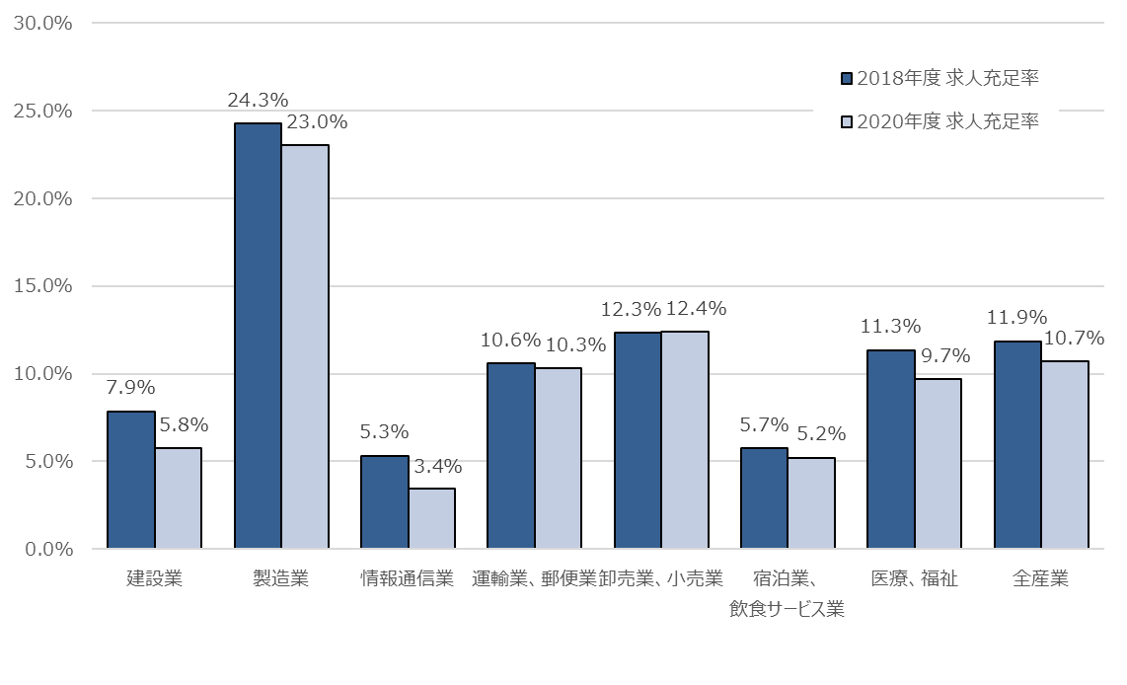
２．大阪経済の動き（２）新型コロナウイルス感染症拡大【前後】の大阪経済等
■ 主な産業大分類別の求人充足率
新型コロナウイルス感染症拡大前後で人手不足の状況に大きな変化はない。
産業別でみると、建設業、情報通信業で求人充足率が低下している。
○産業別の求人充足率（大阪：2018年度、2020年度）
出典：大阪労働局「統計年報」をもとに副首都推進局で作成

Slide 39
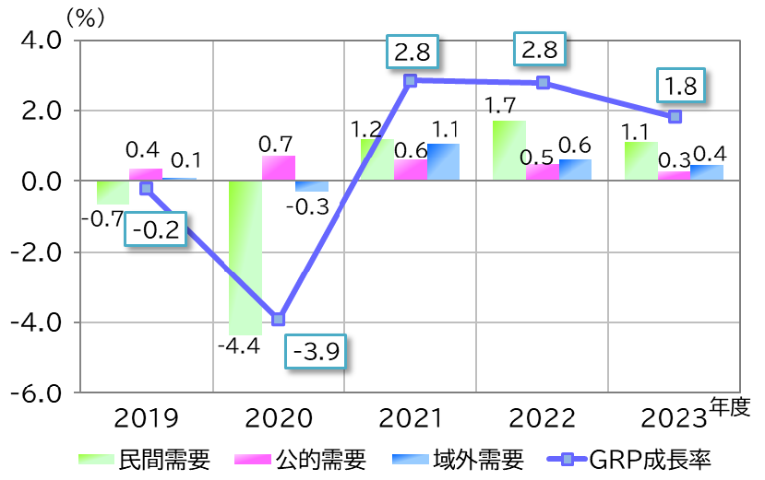
２．大阪経済の動き（２）新型コロナウイルス感染症拡大【前後】の大阪経済等
■ コロナ後の経済予測（関西経済の実質GRP成長率と寄与度）
GDP2次速報をもとに、関西の実質 GRP成長率を 2021年度 +2.8%、22年度 +2.8%、23年度 +1.8%と予測されている。
コロナ禍前の水準に回復するのは、2022年度以降となる見込み。
※2020年度まで実績値、21 年度以降は予測値。
出典：APIR「関西経済の現況と予測No.57」（2021年12/23公表）

Slide 40
２．大阪経済の動き（２）新型コロナウイルス感染症拡大【前後】の大阪経済等
■ 大阪府と東京都への人口移動（2007年、2018年、2020年の比較）
2007年からコロナ前、コロナ前後の各圏域から大阪府及び東京都への人口移動状況を見たところ、大阪府においては、沖縄県を除く
中部圏以南の大阪府への転入超過の増加幅はコロナにかかわらず拡大。
一方、東京都へは2007年から2018年にかけて中部圏からの転入超過の増加幅が拡大しているものの、コロナ後は全圏域について転入超過の増加幅が縮小。さらに、首都圏及び沖縄県については、転出超過に転じている。
首都圏から
北海道から
青森県、岩手県、宮城県、秋田県、
山形県、福島県、新潟県
茨城県、栃木県、群馬県、埼玉県、
千葉県、東京都、神奈川県、山梨県
東北圏から
2007 2018 2020
2007 2018 2020
大阪府へ
東京都へ
2007 2018 2020
大阪府へ
東京都へ
転入超過
+40人
大阪府へ
東京都へ
転入超過
+545人
転入超過
+303人
転入超過
+330人
転入超過
+850人
転入超過
+911人
都からの
移動者含む
転出超過
▲13,687人
転出超過
▲11,335人
転出超過
▲8,527人
転入超過
+6,983人
転入超過
+4,218人
転入超過
+1,917人
転入超過
+18,955人
転入超過
+13,903人
転入超過
+10,469人
都内移動
を除く
転入超過
+15,427人
転入超過
+12,331人
転出超過
▲18,783人
滋賀県、京都府、大阪府、
兵庫県、奈良県、和歌山県
中部圏から
北陸圏から
近畿圏から
（富山県、石川県、福井県）
長野県、岐阜県、静岡県、
愛知県、三重県
2007 2018 2020
2007 2018 2020
2007 2018 2020
大阪府へ
東京都へ
転入超過
+545人
大阪府へ
東京都へ
転入超過
+10,665人
転入超過
+850人
転入超過
+911人
転入超過
+1,366人
転入超過
+7,650人
大阪府へ
東京都へ
転入超過
+2,627人
府内移動
を除く
転出超過
▲1,215人
転入超過
+1,069人
転入超過
+2,555人
転入超過
+2,312人
転入超過
+2,062人
転入超過
+18,401人
転入超過
+17,252人
転入超過
+12,662人
転入超過
+10,901人
転入超過
+14,484人
転入超過
+11,044人
府からの
移動者含む
中国圏から
四国圏から
鳥取県、島根県、岡山県、
広島県、山口県
（徳島県、香川県、愛媛県、高知県）
2007 2018 2020
2007 2018 2020
大阪府へ
東京都へ
転入超過
+3,002人
大阪府へ
東京都へ
転入超過
+2,640人
転入超過
+2,687人
転入超過
+2,634人
転入超過
+1,909人
転入超過
+2,448人
転入超過
+5,758人
転入超過
+5,236人
転入超過
+3,796人
転入超過
+5,758人
転入超過
+5,236人
転入超過
+3,796人
九州圏から
沖縄県から
福岡県、佐賀県、長崎県、熊本県、
大分県、宮崎県、鹿児島県
2007 2018 2020
2007 2018 2020
大阪府へ
東京都へ
転入超過
+1,879人
大阪府へ
東京都へ
転出超過
▲343人
転入超過
+1,559人
転入超過
+1,875人
転出超過
▲147人
転出超過
▲255人
転入超過
+11,955人
転入超過
+9,756人
転入超過
+6,531人
転入超過
+456人
転入超過
+444人
転出超過
▲475人
出典：総務省「住民基本台帳人口移動報告」をもとに副首都推進局で作成

Slide 41
２．大阪経済の動き（２）新型コロナウイルス感染症拡大【前後】の大阪経済等
■ 大阪府内の市町村間の人口移動状況（2018年と2020年の比較）
2018年と2020年を比較し、大阪府内の市町村間の人口移動状況を分析。
大きなトレンドとして、北摂周辺地域（豊中市、吹田市、高槻市など）の転入超過の傾向がみられる。
単位：人
＋転入超過
▲転出超過
＋転入超過
▲転出超過
＋転入超過
▲転出超過
市町村名 | 転出入超過数
 | 2018 | 2020
大阪市 | +3,094 | +2,865
堺市 | ▲ 1,195 | ▲ 1,893
岸和田市 | ▲ 827 | +40
豊中市 | ▲ 49 | +862
池田市 | +66 | +412
吹田市 | ▲ 931 | +288
泉大津市 | ▲ 555 | +38
高槻市 | ▲ 37 | +224
貝塚市 | ▲ 380 | ▲ 120
守口市 | ▲ 212 | +623
枚方市 | +127 | +264
茨木市 | +326 | +48
八尾市 | +422 | +474
泉佐野市 | +108 | ▲ 811
市町村名 | 転出入超過数
 | 2018 | 2020
富田林市 | ▲ 288 | ▲ 346
寝屋川市 | ▲ 1,125 | ▲ 1,050
河内長野市 | ▲ 380 | ▲ 471
松原市 | +326 | +572
大東市 | ▲ 441 | ▲ 110
和泉市 | +377 | ▲ 2
箕面市 | +520 | +221
柏原市 | ▲ 566 | ▲ 426
羽曳野市 | ▲ 34 | 0
門真市 | +112 | ▲ 407
摂津市 | +158 | ▲ 221
高石市 | +262 | +68
藤井寺市 | ▲ 152 | ▲ 237
東大阪市 | ▲ 103 | ▲ 750
市町村名 | 転出入超過数
 | 2018 | 2020
泉南市 | ▲ 590 | ▲ 711
四條畷市 | +287 | ▲ 387
交野市 | +605 | +504
大阪狭山市 | +870 | +296
阪南市 | +67 | +65
島本町 | +137 | 0
豊能町 | 0 | +102
能勢町 | +34 | 0
忠岡町 | +159 | ▲ 235
熊取町 | ▲ 131 | +219
田尻町 | +236 | +98
岬町 | ▲ 354 | ▲ 195
太子町 | 0 | +111
河南町 | 0 | +8
千早赤阪村 | +57 | ▲ 30
出典：総務省「住民基本台帳人口移動報告」をもとに副首都推進局で作成

Slide 42
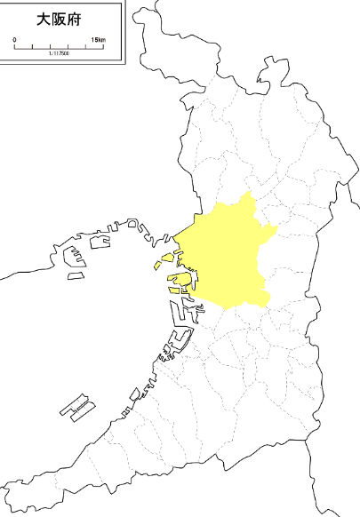
２．大阪経済の動き（２）新型コロナウイルス感染症拡大【前後】の大阪経済等
■ 大阪市における人口移動の主な内訳
2018年と2020年を比較し、大阪府内の市町村間で大阪市への転入が拡大した主な市町村は、枚方市、四條畷市、東大阪市、大阪狭山市、高石市となっている。
2018年と2020年を比較し、大阪府内の市町村間で大阪市への転出が拡大した主な市町村は、茨木市、豊中市、吹田市、守口市、河内長野市となっている。
2018年と2020年を比較し【大阪市への転入が拡大】した主な市町村
2018年と2020年を比較し【大阪市から転出が拡大】した主な市町村
①枚方市
①茨木市
2018年 2020年
2018年 2020年
転入超過
+355人
転入超過
+506人
転入超過
+134人
転出超過
▲18人
①
②四條畷市
①
②豊中市
②
2018年 2020年
②
③
2018年 2020年
④
③
転出超過
▲300人
転入超過
+347人
転出超過
▲357人
転出超過
▲780人
大阪市
大阪市
⑤
④
③東大阪市
③吹田市
⑤
2018年 2020年
2018年 2020年
転入超過
+302人
転入超過
+518人
転入超過
+101人
転出超過
▲335人
⑤高石市
④大阪狭山市
⑤河内長野市
④守口市
2018年 2020年
2018年 2020年
2018年 2020年
2018年 2020年
転出超過
▲276人
転入超過
+15人
転出超過▲2人
転入超過
+320人
転入超過
153人
転出超過
▲310人
転入超過69人
転出超過
▲265人
出典：総務省「住民基本台帳人口移動報告」をもとに副首都推進局で作成

Slide 43
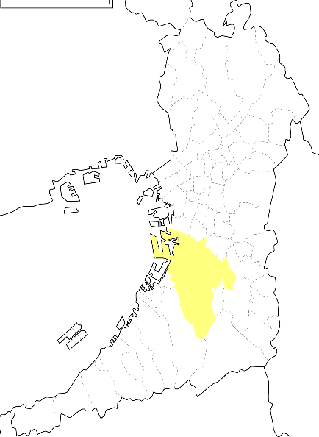
２．大阪経済の動き（２）新型コロナウイルス感染症拡大【前後】の大阪経済等
■ 堺市における人口移動の主な内訳
2018年と2020年を比較し、大阪府内の市町村間で堺市への転入が拡大した主な市町村は、高石市、富田林市、河内長野市、
貝塚市、岬町となっている。
2018年と2020年を比較し、大阪府内の市町村間で堺市から転出が拡大した主な市町村は、豊中市、大阪市、八尾市、松原市、泉大津市となっている。
2018年と2020年を比較し【堺市への転入が拡大】した主な市町村
2018年と2020年を比較し【堺市から転出が拡大】した主な市町村
①高石市
①豊中市
2018年 2020年
2018年 2020年
転出入超過なし
±0人
転入超過
+53人
転入超過
+244人
転出超過
▲295人
①
②富田林市
②大阪市
2018年 2020年
②
③
2018年 2020年
転出超過
▲4人
転入超過
+92人
④
転出超過
▲709人
転出超過
▲781人
堺市
堺市
①
②
⑤
④
③
③河内長野市
③八尾市
⑤
2018年 2020年
2018年 2020年
転出入超過なし
±0人
転入超過
+479人
転入超過
▲25人
転出超過
▲227人
⑤岬町
④貝塚市
⑤泉大津市
④松原市
2018年 2020年
2018年 2020年
2018年 2020年
2018年 2020年
転入超過
+28人
転入超過
+68人
転入超過+165人
転入超過
+233人
転入超過
+351人
転出超過
▲282人
転出超過
▲144人
転出超過
▲561人
出典：総務省「住民基本台帳人口移動報告」をもとに副首都推進局で作成

Slide 44
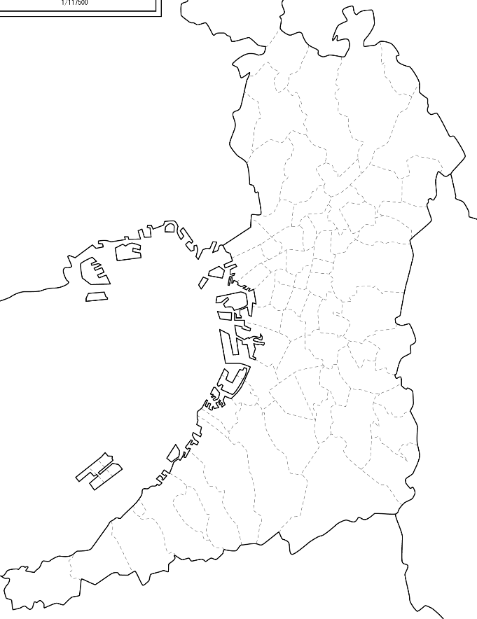
２．大阪経済の動き（２）新型コロナウイルス感染症拡大【前後】の大阪経済等
■ 大阪府内の市町村間の人口移動で、 2018年は転出超過、2020年では転入超過となった主な市町村
大阪府内の市町村間の人口移動で、2018年は転出超過、2020年では転入超過となった主な市町村は、吹田市、豊中市、岸和田市となっている。
①吹田市
2018年 2020年
2020年の転入者の主な移動元
転出超過
▲931人
転入超過
+288人
・大阪市 +335人
・豊中市 +198人
・東大阪市 +161人
②
①
②豊中市
2018年 2020年
2020年の転入者の主な移動元
転出超過
▲49人
転入超過
+862人
・大阪市 +780人
・堺市 +295人
・高槻市 +189人
③
③岸和田市
2018年 2020年
2020年の転入者の主な移動元
転出超過
▲827人
転入超過
+40人
・泉佐野市 +253人
・忠岡町 +183人
・阪南市 +90人
出典：総務省「住民基本台帳人口移動報告」をもとに副首都推進局で作成

Slide 45
２．大阪経済の動き（２）新型コロナウイルス感染症拡大【前後】の大阪経済等
■ 大阪府内の市町村間の人口移動で、 2018年は転入超過、2020年では転出超過となった主な市町村
大阪府内の市町村間の人口移動で、 2018年は転入超過、2020年では転出超過となった主な市町村は、門真市、四條畷市、泉佐野市となっている。
①門真市
2018年 2020年
2020年の転出者の主な移動先
転入超過
+108人
転出超過
▲811人
・寝屋川市 ▲ 120人
・茨木市 ▲ 79人
・交野市 ▲ 78人
①
②
②四條畷市
2018年 2020年
2020年の転出者の主な移動先
転入超過
+112人
転出超過
▲407人
・大阪市 ▲ 347人
・交野市 ▲ 79人
・守口市 ▲ 34人
③
③泉佐野市
2018年 2020年
2020年の転出者の主な移動先
転入超過
+287人
転出超過
▲387人
・岸和田市 ▲ 253人
・大阪市 ▲ 226人
・熊取町 ▲ 225人
出典：総務省「住民基本台帳人口移動報告」をもとに副首都推進局で作成

Slide 47
３.分野別主要データ
（１）産業

Slide 48
産業構造の比較 ・・・・・・・・・・・・・・・・・・・・・・・・・・・・・・・・・・・・・・・・・・・・・・・・・・ 49
近隣府県との経済の結びつき ・・・・・・・・・・・・・・・・・・・・・・・・・・・・・・・・・・・・・・・・・50
産業別にみた府内総生産と就業者数の関係 ・・・・・・・・・・・・・・・・・・・・・・・・・・・・ 51
医薬品産業のポテンシャル ・・・・・・・・・・・・・・・・・・・・・・・・・・・・・・・・・・・・・・・・・・・ 52
医療機器のポテンシャル ・・・・・・・・・・・・・・・・・・・・・・・・・・・・・・・・・・・・・・・・・・・・・ 53
グリーン・イノベーション分野のポテンシャル ・・・・・・・・・・・・・・・・・・・・・・・・・・・・・・・・ 54
リチウムイオン電池のポテンシャル ・・・・・・・・・・・・・・・・・・・・・・・・・・・・・・・・・・・・・・ 55
スタートアップの動き ・・・・・・・・・・・・・・・・・・・・・・・・・・・・・・・・・・・・・・・・・・・・・・・・ 56
開業率・廃業率 ・・・・・・・・・・・・・・・・・・・・・・・・・・・・・・・・・・・・・・・・・・・・・・・・・・・ 57
ベンチャー企業 ・・・・・・・・・・・・・・・・・・・・・・・・・・・・・・・・・・・・・・・・・・・・・・・・・・・・・58
大学の集積 ・・・・・・・・・・・・・・・・・・・・・・・・・・・・・・・・・・・・・・・・・・・・・・・・・・・・・・・59
研究機関のポテンシャル ・・・・・・・・・・・・・・・・・・・・・・・・・・・・・・・・・・・・・・・・・・・・・ 60
国際金融センター都市ランキング ・・・・・・・・・・・・・・・・・・・・・・・・・・・・・・・・・・・・・・・61
ベンチャーキャピタル投資の国際比較 ・・・・・・・・・・・・・・・・・・・・・・・・・・・・・・・・・・・・62

Slide 49
ESG投資の拡大① ・・・・・・・・・・・・・・・・・・・・・・・・・・・・・・・・・・・・・・・・・・・・・・・・・63
ESG投資の拡大② ・・・・・・・・・・・・・・・・・・・・・・・・・・・・・・・・・・・・・・・・・・・・・・・・・64
フィンテック投資 ・・・・・・・・・・・・・・・・・・・・・・・・・・・・・・・・・・・・・・・・・・・・・・・・・・・・ 65
家計の金融資産 ・・・・・・・・・・・・・・・・・・・・・・・・・・・・・・・・・・・・・・・・・・・・・・・・・・・66
インバウンドの状況 ・・・・・・・・・・・・・・・・・・・・・・・・・・・・・・・・・・・・・・・・・・・・・・・・・・67
外国人延べ宿泊者数 ・・・・・・・・・・・・・・・・・・・・・・・・・・・・・・・・・・・・・・・・・・・・・・・68
観光関連産業の誘発効果 ・・・・・・・・・・・・・・・・・・・・・・・・・・・・・・・・・・・・・・・・・・・69
関西の認知度及び訪問意欲・・・・・・・・・・・・・・・・・・・・・・・・・・・・・・・・・・・・・・・・・・70
関西の文化資源 ・・・・・・・・・・・・・・・・・・・・・・・・・・・・・・・・・・・・・・・・・・・・・・・・・・・71
労働生産性の国際比較 ・・・・・・・・・・・・・・・・・・・・・・・・・・・・・・・・・・・・・・・・・・・・・72
産業別労働生産性の国際比較① ・・・・・・・・・・・・・・・・・・・・・・・・・・・・・・・・・・・・・73
産業別労働生産性の国際比較② ・・・・・・・・・・・・・・・・・・・・・・・・・・・・・・・・・・・・・74
都道府県ごとの労働生産性の変化 ・・・・・・・・・・・・・・・・・・・・・・・・・・・・・・・・・・・・ 75

Slide 50
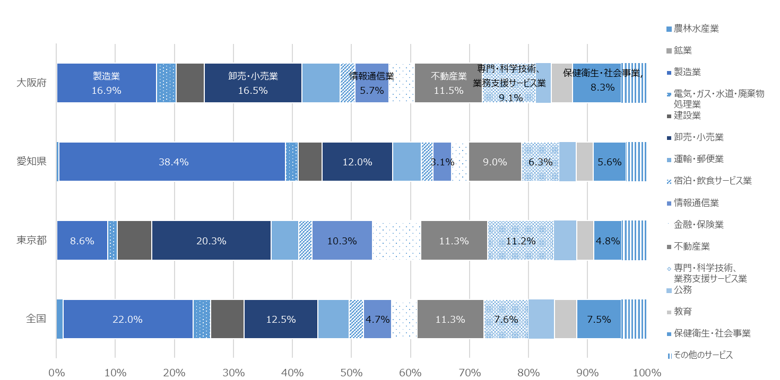
３．分野別主要データ（１）産業
■ 産業構造の比較
大阪府の産業構造は、全国平均とほぼ同じバランスとなっており、卸売・小売業の比率がやや高い。東京との比較では、製造業の比率が高く、情報通信業の比率が低い。
○産業別構成比（県内総生産・名目ベース・2018年）
出典：内閣府「県民経済計算」（2018年度）をもとに副首都推進局で作成

Slide 51
３．分野別主要データ（１）産業
■ 近隣府県との経済の結びつき
大阪府は、関西の各府県と経済面で強く結びつき、お互いに補完しあうことによって関西の経済を支えている。
○大阪府からみた各地域に対する域際収支
出典：大阪府「令和の地方分権改革に向けて〜⼤阪・関⻄における分権型社会に向けた検討報告書〜」
（一般財団法人アジア太平洋研究所「2011年関西地域間産業連関表の作成について」（2019年8月公表））

Slide 52
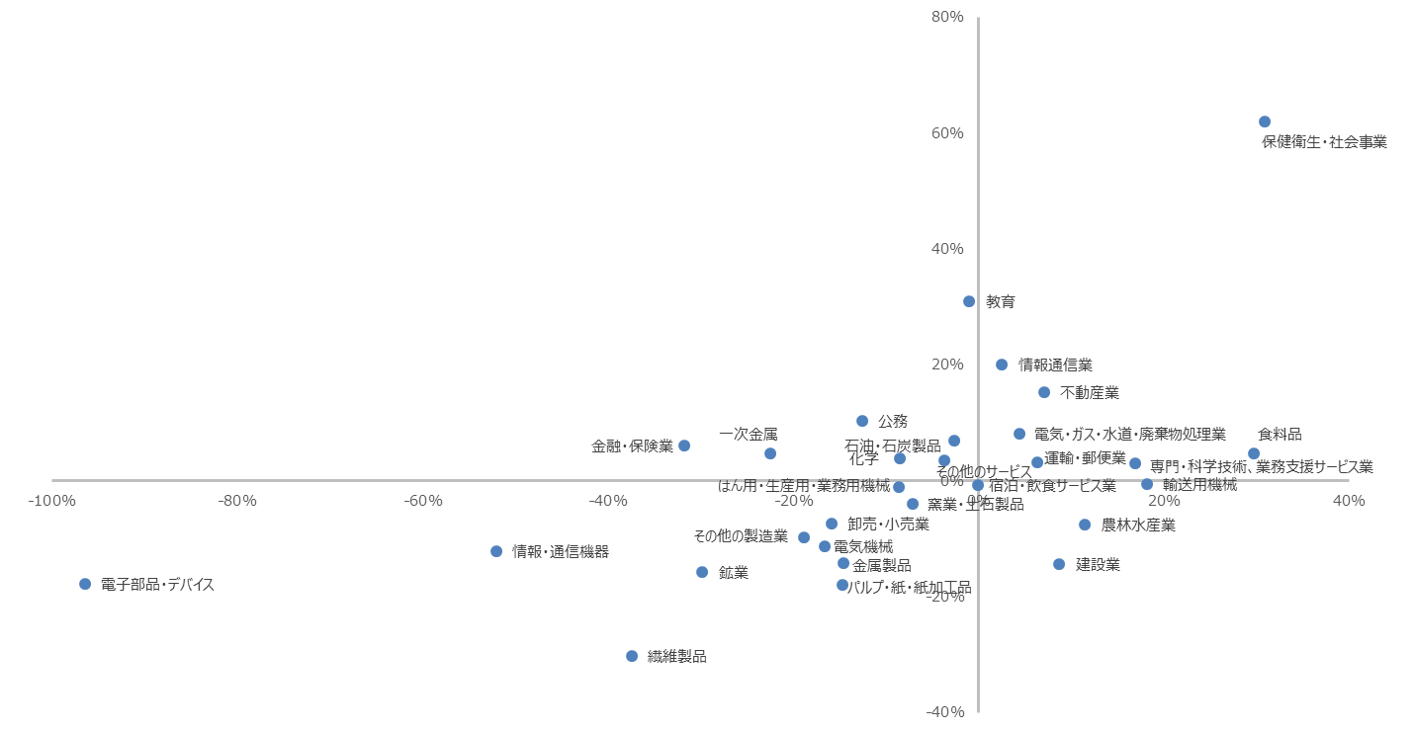
３．分野別主要データ（１）産業
■ 産業別にみた府内総生産と就業者数の関係
大阪府における府内総生産（名目）と就業者について業種ごとに2006年から2016年の間の成長率をみると、製造業は生産額、就業者数ともに減少している業種が多く、とくに電子部品・デバイスの分野で生産額低下が顕著。保健衛生・社会事業は就業者数、府内生産額ともに大幅に伸びている。
就業者数増減率
（2006→2016）
府内総生産増減率
（2006→2016）
出典：大阪府「令和の地方分権改革に向けて〜⼤阪・関⻄における分権型社会に向けた検討報告書〜」
（大阪府「府民経済計算」）

Slide 53
３．分野別主要データ（１）産業
■ 医薬品産業のポテンシャル
ライフサイエンス分野である医薬品製造業は付加価値が高く、大阪府における製造業（細分類別）の従業員1人あたり付加価値額で2番目に高い産業となっている。
2020年の医薬品製造販売業者数をみると、大阪府は124か所と、東京都に次ぐ2番目の集積状況となっている。
○製造業細分類別 従業員１人あたり付加価値額の上位10業種
（大阪府・2018年）
○2020年 医薬品製造販売業者数
 | 付加価値額 （万円） | 従業員数 （人） | 従業員1人あたり 付加価値額 （万円／人）
石油精製業 | 9,011,507 | 1,026 | 8,783
医薬品製剤製造業 | 25,611,035 | 3,860 | 6,635
その他の化粧品・歯磨・化粧用調整品製造業 | 3,891,946 | 709 | 5,489
一次電池（乾電池、湿電池）製造業 | 3,127,213 | 774 | 4,040
乳製品製造業（処理牛乳、乳飲料を除く） | 2,647,663 | 749 | 3,535
圧縮ガス・液化ガス製造業 | 1,505,957 | 427 | 3,527
石こう（膏）製品製造業 | 392,389 | 115 | 3,412
砂糖精製業 | 553,120 | 174 | 3,179
板紙製造業 | 1,518,163 | 480 | 3,163
石けん・合成洗剤製造業 | 6,192,037 | 2,017 | 3,070
 | 都道府県 | 製造販売業者数 （か所）
1 | 東京都 | 316
2 | 大阪府 | 124
3 | 富山県 | 56
4 | 奈良県 | 52
5 | 愛知県 | 40
6 | 兵庫県 | 35
7 | 埼玉県 | 26
7 | 神奈川県 | 26
9 | 滋賀県 | 23
10 | 千葉県 | 20
出典：経済産業省「工業統計調査 2019年確報 地域別統計表」をもとに
副首都推進局で作成
出典：厚生労働省「薬事工業生産動態統計調査」

Slide 54
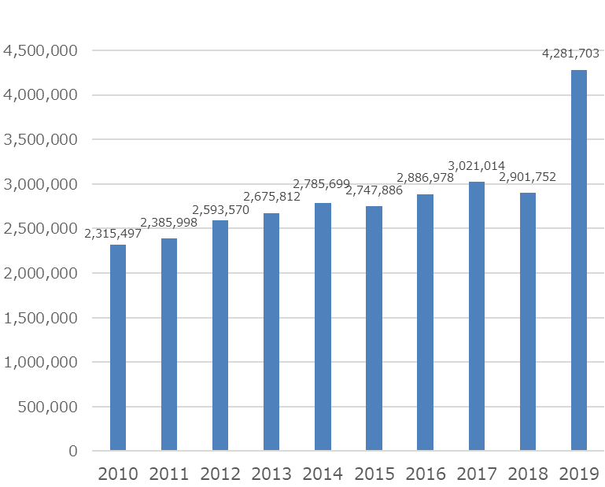
３．分野別主要データ（１）産業
■ 医療機器のポテンシャル
医療機器の国内市場規模は拡大傾向にある。
大阪府の従業員4人以上の医療用機器・医療用品製造業の事業所数は63か所と、全国4番目となっている。
○医療機器の国内市場規模の推移
○2020年 医療用機器・医療用品製造業の事業所数
（従業員4人以上）
（百万円）
 | 都道府県 | 事業所数（か所）
1 | 東京都 | 139
2 | 埼玉県 | 118
3 | 長野県 | 66
4 | 大阪府 | 63
5 | 茨城県 | 51
※「薬事工業生産動態統計調査」では医療機器製造所数は公表
されていないため、 経済産業省「工業統計表」をもとに副首都推
進局で作成
「医療用機械器具製造業」「医療用計測器製造業」「医療用電
子応用装置製造業」 「医療用品製造業」「医療・衛生用ゴム製
品製造業」の事業所数を合算。
出典：内閣府「令和3年版高齢社会白書」
厚生労働省「薬事工業生産動態統計年報」
（注）国内市場規模＝生産金額＋輸入品国内出荷金額ー輸出金額

Slide 55
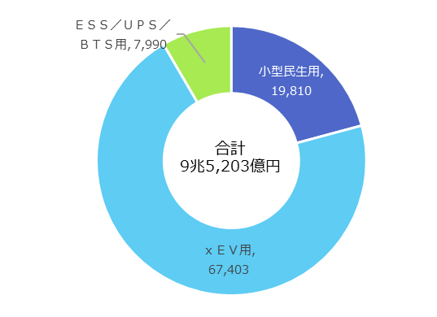
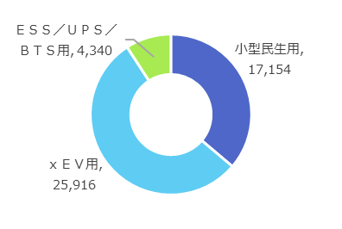
３．分野別主要データ（１）産業
■ グリーン・イノベーション分野のポテンシャル
大阪・関西にはリチウムイオン電池・燃料電池、その関連部材・装置メーカーが集積している。
リチウムイオン二次電池の世界市場は2024年には2020年の2倍、燃料電池システムの世界市場は2030年度には2020年の15.1倍になると予測されている。
○リチウムイオン電池関連企業の集積
○リチウムイオン二次電池（LIB）の世界市場
【2020年見込み】
【2024年予測】
合計
4兆7,410億円
2倍
※ｘＥＶ用：ＥＶ、ＰＨＶ、ＨＶの駆動用電池として用いられるＬＩＢ
小型民生用：ノートブックＰＣやスマートフォン、タブレット端末などコン
シューマ・エレクトロニクス製品向けに用いられるＬＩＢ
ＥＳＳ／ＵＰＳ／ＢＴＳ用：電力貯蔵システム、無停電電源装置、
携帯電話基地局に用いられるＬＩＢ
○主な関西の燃料電池関連企業
○燃料電池システムの世界市場
【2030度予測】
【2020年度見込み】
4兆9,581億円
15.1倍
3,278億円
出典：関西電力「企業立地サポート」
（近畿経済産業局「INVEST JAPAN，INVEST KANSAI」）
出典：株式会社富士経済

Slide 56
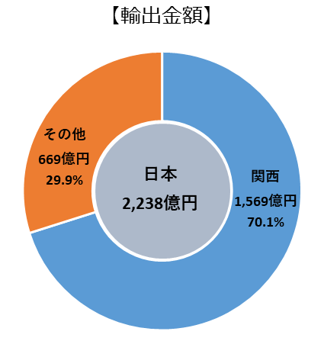
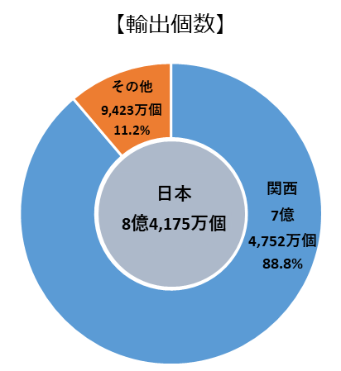
３．分野別主要データ（１）産業
■ リチウムイオン電池のポテンシャル
リチウムイオン電池の輸出における関西（2府4県）の全国シェアは、金額ベースで70.1％、個数ベースで88.8％を占めている。
○関西のリチウムイオン電池 全国輸出シェア（2019年）
※上記グラフにおける、「関西」は、近畿2府4県(滋賀県、京都府、大阪府、兵庫県、奈良県、和歌山県)の合計。
出典：大阪府・大阪市「万博のインパクトを活かした大阪の将来に向けたビジョン」
（財務省『貿易統計』より作成）

Slide 57
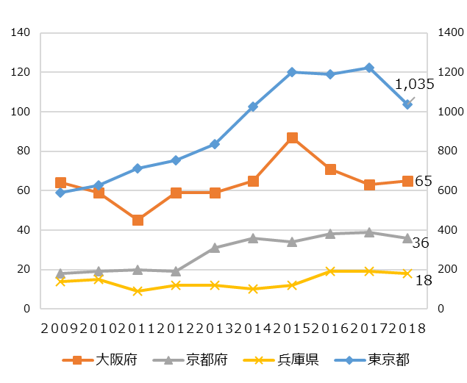
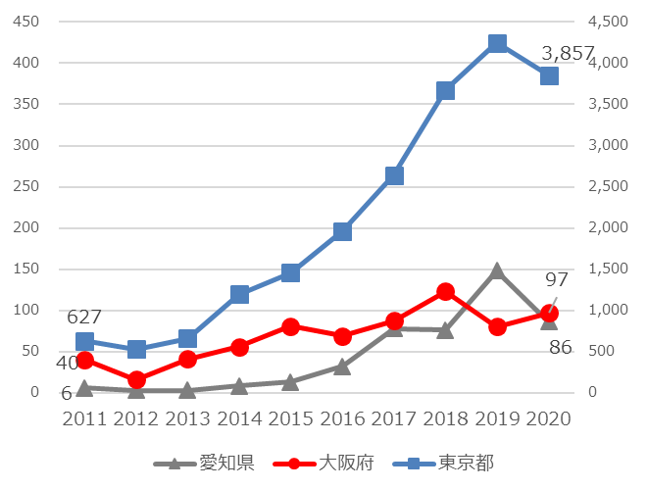
３．分野別主要データ（１）産業
■ スタートアップの動き
東京との乖離はあるが、大阪のスタートアップ投資は増加傾向であり、資金調達をしているスタートアップの数も増えている。
○地域別のスタートアップへの資金調達額
○地域別のスタートアップの企業数
（億円）
（億円）
（社）
（社）
※ 東京都のみ右軸を参照
※関西３府県と東京都のみを比較
東京都のみ右軸を参照
出典：株式会社ユーザベース 「2020年 Japan Startup Finance
~国内スタートアップ資金調達動向決定版~」
出典：大阪府「令和の地方分権改革に向けて〜⼤阪・関⻄に
おける分権型社会に向けた検討報告書〜」
株式会社INITIAL「JAPAN STARTUP FINANCE REPORT 2018」（INITIAL 2019年２月21日現在）

Slide 58
３．分野別主要データ（１）産業
■ 開業率・廃業率
2014年から2016年にかけての府内の開業率は、非一次産業全体で年平均5.2％と、全国の5.0％を上回った。しかし、廃業率も同8.6％と全国の7.6％を上回っている。
府内の産業別にみると、製造業の開業率が他の産業と比べて際立って低いこと、また小売業では開業率、廃業率ともに他の産業に比べ高い水準にあることが特徴的。
○年平均事業所開業率・廃業率（民営）（2014～2016年）
（注）
１．「サービス業」は、日本標準産業分類の「Ｒサービス業（他
に分類されないもの）」とした。
２．事業所を対象としており、支所や工場の開設・閉鎖、移転
による開設・閉鎖も含む。
○開業率
○廃業率
開業率（廃業率）は、「新設事業所数（廃業事業所数）を年平均にならした数」の「期首において既に存在している事業所」に対する割合として計算したもの。
※開業率＝（新設事業所数÷調査間隔年（月数/12ヶ月））÷期首の事業所数×100
＝（新設事業所数÷23/12）÷（「平成26年経済センサス」の事業所数）×100
※廃業率＝（廃業事業所数÷調査間隔年（月数/12ヶ月））÷期首の事業所数×100
＝（廃業事業所数÷23/12）÷（「平成26年経済センサス」の事業所数）×100
出典：大阪府商工労働部（大阪産業経済リサーチ＆デザインセンター）「2020年度版 なにわの経済データ」
（総務省「経済センサス」平成26年、28年）

Slide 59
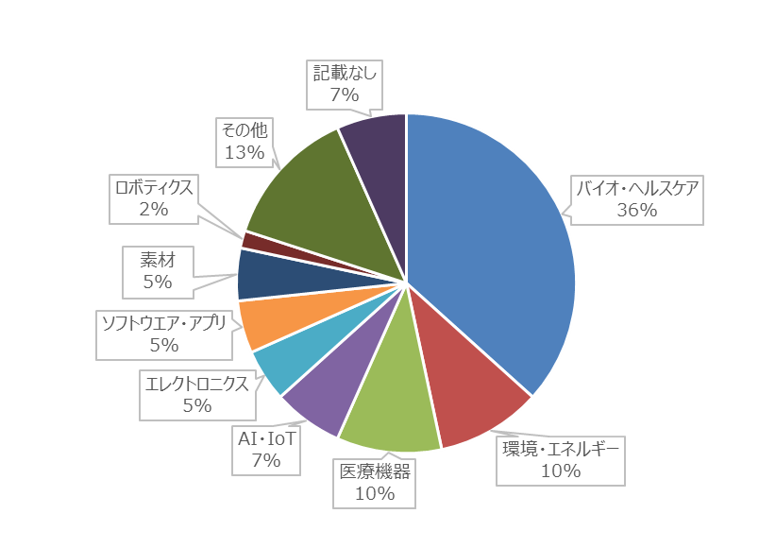
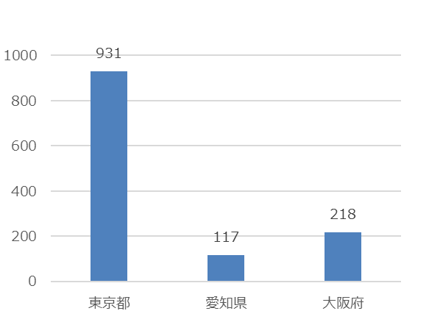
３．分野別主要データ（１）産業
■ ベンチャー企業
大学発ベンチャー企業数は、東京都が圧倒的に多い。
製品・サービス分野で分類すると、ライフサイエンス、グリーン分野のベンチャー企業が約半数を占めている。
○大学発ベンチャー企業数（地域別・2020年度）
○大阪府に所在する大学発ベンチャー企業の内訳
※経済産業省のデータベースに掲載されている60社を分析
（社）
出典：経済産業省「2020年度大学発ベンチャー実態等調査」、経済産業省「大学発ベンチャーデータベース」をもとに副首都推進局で作成

Slide 60
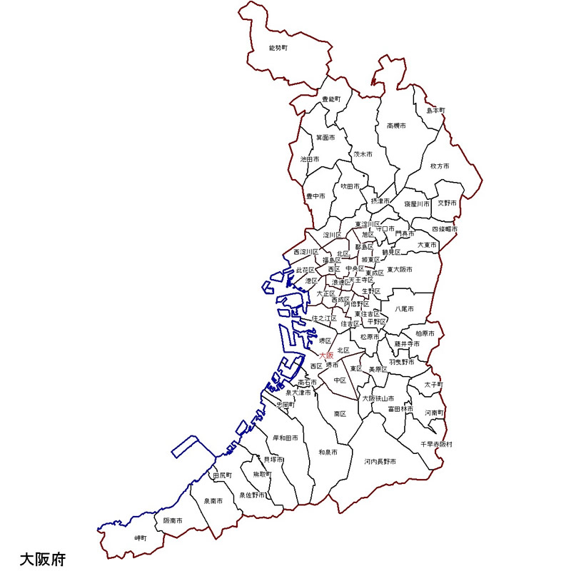
３．分野別主要データ（１）産業
■ 大学の集積
大阪府内には数多くの大学機関が集積（東京に次いで２番目（55校））しているが、工場等立地制限法の影響等により、郊外へ大学の移転が続き、大阪市は大学数や学生数が他都市に比べて極めて少ない。
○大阪府内大学所在地（一部）
※大阪府内の大学数は、55校
（平成30年度学校基本調査。大学本部のある
学校数。）
大阪大学
大阪薬科大学
大阪市内には、サテライトキャンパスは多数あるものの、
大学の本キャンパスは少ない。
■サテライトキャンパス
～大阪市内～
・高知工科大学大学院
・関西学院大学
・立命館大学
・奈良女子大学大学院
・同志社大学
・名古屋商科大学
・徳島大学
・香川大学
・神戸大学
・上智大学
・龍谷大学
・神戸芸術工科大学
・京都造形芸術大学 など
大阪医科大学
大阪歯科大学
関西外国語大学
関西医科大学
関西大学
摂南大学
大阪工業大学
大阪電気通信大学
森ノ宮医療大学
大阪産業大学
近畿大学
大阪市立大学
阪南大学
大阪府立大学
大阪教育大学
大阪芸術大学
大阪観光大学
出典：大阪府・大阪市「万博のインパクトを活かした
大阪の将来に向けたビジョン」
大阪体育大学

Slide 61
３．分野別主要データ（１）産業
■ 研究機関のポテンシャル
大阪・関西には大学や公的研究機関が多く設置されている。
○国内研究機関の総合分野トップ20機関
○国内研究機関の分野別のトップ５機関
国内 順位 | 機関名 | 高被引用論文数 | 高被引用 論文の割合
1 | 東京大学 | 1601 | 1.7%
2 | 京都大学 | 966 | 1.4%
3 | 理化学研究所 | 737 | 2.5%
4 | 大阪大学 | 608 | 1.2%
5 | 東北大学 | 560 | 1.1%
6 | 名古屋大学 | 479 | 1.3%
7 | 物質・材料研究機構 | 442 | 2.7%
8 | 九州大学 | 396 | 1.0%
9 | 北海道大学 | 344 | 1.0%
10 | 東京工業大学 | 320 | 1.2%
11 | 筑波大学 | 305 | 1.2%
12 | 産業技術総合研究所 | 289 | 1.1%
13 | 国立がんセンター | 272 | 3.2%
14 | 慶應義塾大学 | 247 | 1.1%
15 | 神戸大学 | 234 | 1.3%
16 | 広島大学 | 229 | 1.1%
17 | 岡山大学 | 227 | 1.4%
18 | 自然科学研究機構 | 203 | 1.5%
19 | 早稲田大学 | 199 | 1.4%
20 | 高エネルギー加速器研究機構 | 174 | 2.6%
【化学】
【生物学・生化学】
国内順位 | 機関名 | 高被引用論文数 | 高被引用 論文の割合
1 | 東京大学 | 153 | 1.6%
2 | 京都大学 | 148 | 1.3%
3 | 物質・材料研究機構 | 118 | 2.9%
4 | 産業技術総合研究所 | 91 | 1.4%
5 | 大阪大学 | 78 | 0.9%
国内順位 | 機関名 | 高被引用論文数 | 高被引用 論文の割合
1 | 京都大学 | 67 | 1.6%
2 | 東京大学 | 65 | 1.1%
3 | 理化学研究所 | 50 | 1.5%
4 | 大阪大学 | 34 | 0.8%
5 | 東北大学 | 22 | 0.8%
【免疫学】
【物理学】
国内順位 | 機関名 | 高被引用論文数 | 高被引用 論文の割合
1 | 大阪大学 | 45 | 3.6%
2 | 理化学研究所 | 32 | 4.3%
3 | 京都大学 | 27 | 2.8%
4 | 東京大学 | 26 | 1.9%
5 | 慶應義塾大学 | 20 | 3.4%
国内順位 | 機関名 | 高被引用論文数 | 高被引用 論文の割合
1 | 東京大学 | 460 | 2.6%
2 | 理化学研究所 | 237 | 2.9%
3 | 京都大学 | 207 | 2.1%
4 | 大阪大学 | 165 | 1.8%
5 | 物質・材料研究機構 | 164 | 3.2%
出典：Clarivate Analyticsプレスリリース「インパクトの高い論文数分析による日本の研究機関ランキング2021年版」（2021年４月19日）

Slide 62
３．分野別主要データ（１）産業
■ 国際金融センター都市ランキング
2021年3月の国際金融センター都市ランキングでは、東京は７位、大阪は32位となっている。
 | 2019年9月 | 2020年3月 | 2020年9月 | 2021年3月
１位 | ニューヨーク | ニューヨーク | ニューヨーク | ニューヨーク
２位 | ロンドン | ロンドン | ロンドン | ロンドン
３位 | 香港 | 東京 | 上海 | 上海
４位 | シンガポール | 上海 | 東京 | 香港
５位 | 上海 | シンガポール | 香港 | シンガポール
６位 | 東京 | 香港 | シンガポール | 北京
7位 | 北京 | 北京 | 北京 | 東京
8位 | ドバイ | サンフランシスコ | サンフランシスコ | 深圳
9位 | 深圳 | ジュネーブ | 深圳 | フランクフルト
10位 | シドニー | ロサンゼルス | チューリッヒ | チューリッヒ
11位 | トロント | 深圳 | ロサンゼルス | バンクーバー
12位 | サンフランシスコ | ドバイ | ルクセンブルク | サンフランシスコ
13位 | ロサンゼルス | フランクフルト | エジンバラ | ロサンゼルス
14位 | チューリッヒ | チューリッヒ | ジュネーブ | ワシントンDC
15位 | フランクフルト | パリ | ボストン | シカゴ
16位 | シカゴ | シカゴ | フランクフルト | ソウル
～ | 大阪（27位） | 大阪（59位） | 大阪（39位） | 大阪（32位）
＜アジア・パシフィック地域のランキング＞
 | 2021年３月
１位 | 上海
２位 | 香港
３位 | シンガポール
４位 | 北京
５位 | 東京
６位 | 深圳
７位 | ソウル
８位 | シドニー
９位 | 広州
10位 | メルボルン
11位 | 大阪
出典：国際金融都市OSAKA推進委員会「国際金融都市OSAKA戦略骨子」
（英シンクタンクZ/Yen調査より作成）

Slide 63
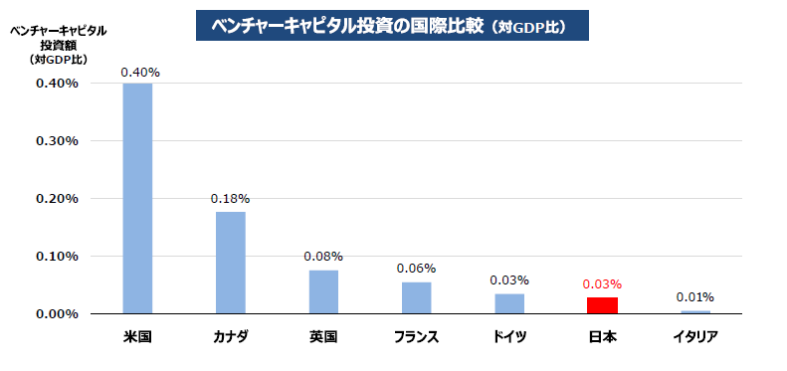
３．分野別主要データ（１）産業
■ ベンチャーキャピタル投資の国際比較
日本のベンチャーキャピタル投資額の対GDP比は0.03%で、G7諸国の中ではイタリアに次いで低い。
○ベンチャーキャピタル投資の国際比較（対GDP比）
出典：国際金融都市OSAKA推進委員会 2021年度第1回総会（2021.9.9）参考資料
（内閣官房 成長戦略会議事務局 経済産業省 経済産業政策局 「基礎資料」（2021年3月））

Slide 64
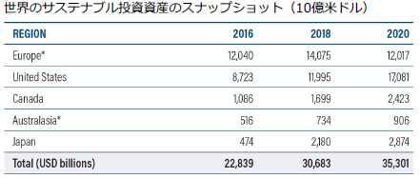
３．分野別主要データ（１）産業
■ ESG投資の拡大①
ESG市場は、2016年から2020年にかけて、世界で1.5倍、日本では6.1倍と拡大。
○世界のサステイナブル投資資産のスナップショット（10億米ドル）
地域
欧州
米国
カナダ
オーストラリア
日本
合計 （単位：10億米ドル）
出典：国際金融都市OSAKA推進委員会 2021年度第1回総会（2021.9.9）参考資料
（GLOBAL SUSTAINABLE INVESTMENT REVIEW 2020）

Slide 65
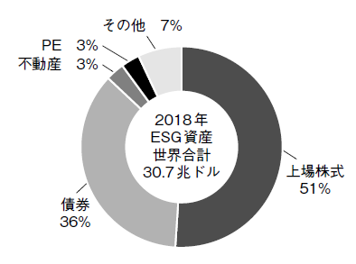
３．分野別主要データ（１）産業
■ ESG投資の拡大②
世界全体で、ソーシャルボンドやサステナビリティボンドの発行が増加。
ESG関連の投資では、株式や債券など手法も多様化。
○サステイナブル債券の発行額
○ESG資産世界合計の種類別内訳
※資金使途が、環境改善（グリーン）や社会課題解決（ソーシャル）、
その双方（サステナビリティ）に資するプロジェクトに限定されている債券。
出典：国際金融都市OSAKA推進委員会 2021年度第1回総会（2021.9.9）参考資料
左図：Climate Bonds Initiative
右図：ファイナンス2020.1月号P39-40

Slide 66
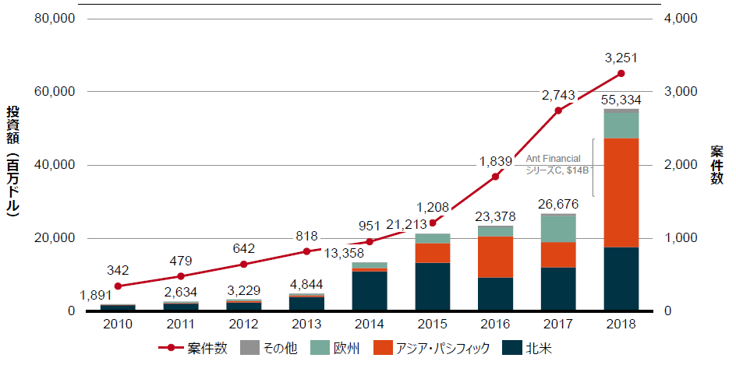
３．分野別主要データ（１）産業
■ フィンテック投資
フィンテック投資は、案件数・投資額ともに増加傾向。特にアジア・パシフィック地域で急速に加速している。
出典：国際金融都市OSAKA推進委員会 2021年度第1回総会（2021.9.9）参考資料
（アクセンチュアによるCB Insightsデータの分析）

Slide 67
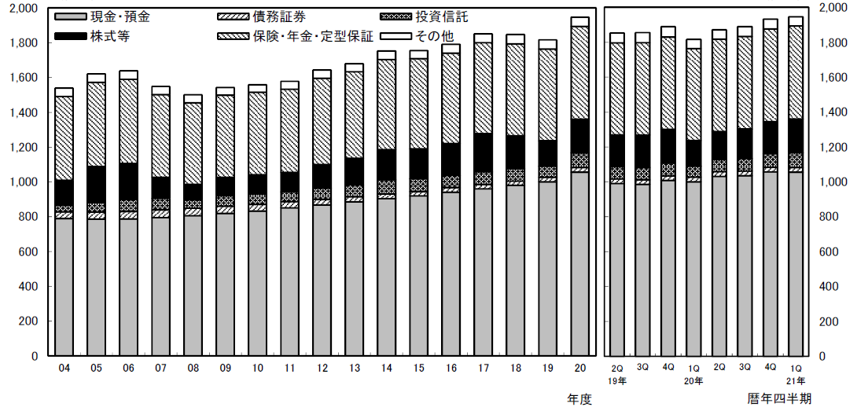
３．分野別主要データ（１）産業
■ 家計の金融資産
我が国の家計が保有する「現金・預金」残高は、1年前に比べ5.5%増の1,056兆円（2021年3月末時点）。
「現金・預金」の個人金融資産全体に対する割合は、直近では、54.3%（現金・預金1,056兆円、全体1,946兆円）で、ここ10年以上大きな変化はない。
○家計の金融資産 残高推移
（兆円）
（兆円）
出典：国際金融都市OSAKA推進委員会 2021年度第1回総会（2021.9.9）参考資料
（日本銀行「資金循環統計（速報）」（2021年第1四半期））

Slide 68
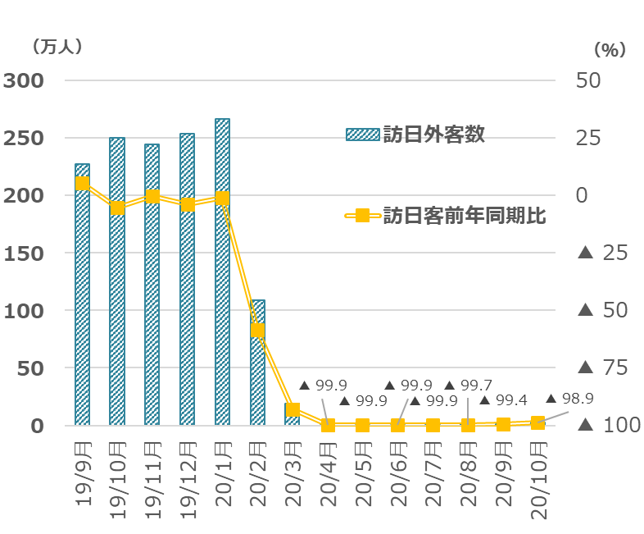
３．分野別主要データ（１）産業
■ インバウンドの状況
インバウンドについては、2015年を境に飛躍的に増加。
また、2019年には過去最高の1,231万人となり、2010年以降、約５倍に増加したがコロナにより蒸発。
訪日外客数は、2020年4月以降、対前年度比▲99%のまま推移。
○来阪外国人旅行者数の推移
○訪日外客数の推移
（万人）
出典：大阪府・大阪市「大阪の再生・成長に向けた新戦略」データ集①（コロナによる影響や新たな潮流）
日本政府観光局（JNTO）「訪日外客統計」及び観光庁「訪日外国人消費動向調査」をもとに推計

Slide 69
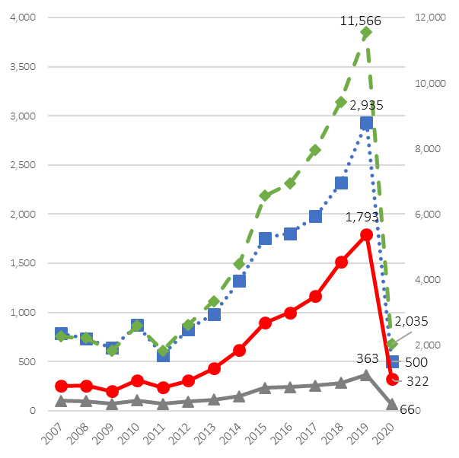
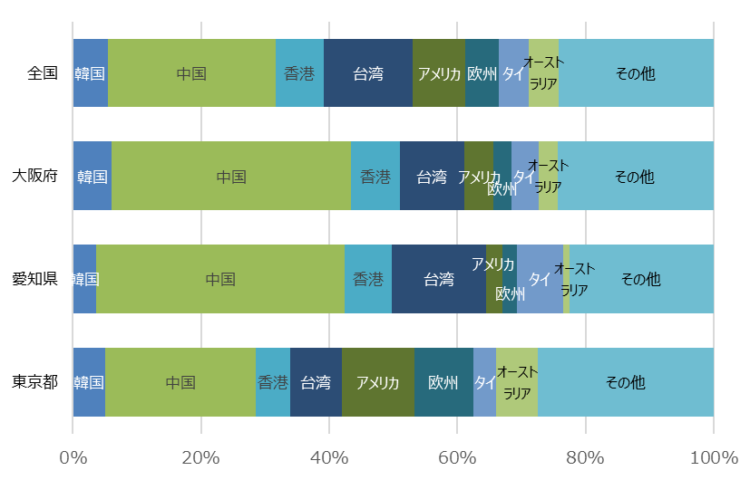
３．分野別主要データ（１）産業
■ 外国人延べ宿泊者数
コロナ前までは、訪日外国人旅行者数が急増していた。
国籍別にみると、アジア（中国、台湾、香港、韓国）からの旅行者の比率が高い。
○外国人延べ宿泊者数の推移
○都道府県別・国籍別外国人延べ宿泊者数構成比（2020年）
（万人泊）
（万人泊）
全国
東京都
大阪府
愛知県
※欧州：イギリス、ドイツ、フランス、ロシア、イタリア、スペイン
※ 全国のみ右軸を参照
出典：観光庁「宿泊旅行統計調査」をもとに副首都推進局で作成

Slide 70
３．分野別主要データ（１）産業
■ 観光関連産業の誘発効果
産業部門別に生産や粗付加価値、雇用への誘発係数をみると、全体として観光産業の付加価値や雇用への誘発効果が高い。
○産業部門別による生産、粗付加価値、雇用への誘発係数
 |  | 生産 |  |  | 粗付加価値 |  |  | 雇用
1 | 輸送機械 | 2.45 |  | 不動産 | 0.98 |  | 農林水産業 | 0.38
2 | 鉄鋼 | 2.43 |  | 観光：貸自動車 | 0.97 |  | 観光：飲食店 | 0.25
3 | パルプ・紙・木製品 | 1.98 |  | 金融・保険 | 0.96 |  | 対個人サービス | 0.21
4 | 飲食料品 | 1.95 |  | 観光：スポーツ施設等 | 0.95 |  | 繊維製品 | 0.17
5 | 金属製品 | 1.95 |  | 商業 | 0.95 |  | その他の非営利団体サービス | 0.17
6 | プラスチック・ゴム | 1.93 |  | 教育・研究 | 0.95 |  | 観光：スポーツ施設 | 0.16
7 | はん用機械 | 1.92 |  | 観光：商業 | 0.95 |  | 観光：宿泊 | 0.15
8 | 観光：飲食店 | 1.91 |  | 観光：運賃 | 0.94 |  | 飲食料品 | 0.15
9 | 化学製品 | 1.91 |  | 情報通信 | 0.93 |  | 観光：食品 | 0.15
10 | 電気機械 | 1.90 |  | 対事業所サービス | 0.93 |  | 医療・福祉 | 0.15
11 | 情報・通信機器 | 1.87 |  | 廃棄物処理 | 0.93 |  | 観光：商業 | 0.14
12 | 生産用機械 | 1.85 |  | 運輸・郵便 | 0.92 |  | 商業 | 0.14
13 | 電子部品 | 1.85 |  | 公務 | 0.92 |  | 観光：運賃 | 0.14
14 | 水道 | 1.82 |  | その他の非営利団体サービス | 0.92 |  | 対事業所サービス | 0.14
15 | 観光：食品 | 1.82 |  | 観光：情報サービス | 0.91 |  | 建設 | 0.13
16 | 業務用機械 | 1.80 |  | 水道 | 0.91 |  | その他の製造工業製品 | 0.13
17 | 建設 | 1.79 |  | 医療・福祉 | 0.91 |  | 廃棄物処理 | 0.13
18 | その他の製造工業製品 | 1.77 |  | 観光：旅行・旅客輸送 | 0.91 |  | パルプ・紙・木製品 | 0.11
19 | 観光：非食品 | 1.77 |  | 対個人サービス | 0.90 |  | 金属製品 | 0.11
20 | 情報通信 | 1.76 |  | 観光：宿泊 | 0.90 |  | 教育・研究 | 0.11
21 | 農林水産業 | 1.75 |  | 建設 | 0.88 |  | 観光：旅行・旅客輸送 | 0.10
22 | 非鉄金属 | 1.74 |  | 鉱業 | 0.87 |  | 観光：情報サービス | 0.10
23 | 観光：宿泊 | 1.73 |  | 観光：飲食店 | 0.87 |  | プラスチック・ゴム | 0.10
24 | 観光：情報サービス | 1.70 |  | その他の製造工業製品 | 0.87 |  | 観光：非食品 | 0.10
25 | 対個人サービス | 1.69 |  | 観光：食品 | 0.87 |  | 公務 | 0.09
26 | 鉱業 | 1.67 |  | 農林水産業 | 0.86 |  | 運輸・郵便 | 0.09
27 | 公務 | 1.66 |  | 生産用機械 | 0.86 |  | 窯業・土石製品 | 0.09
28 | 窯業・土石製品 | 1.65 |  | 金属製品 | 0.85 |  | 生産用機械 | 0.09
29 | 繊維製品 | 1.64 |  | はん用機械 | 0.84 |  | 情報通信 | 0.08
30 | 観光：旅行・旅客輸送 | 1.59 |  | 飲食料品 | 0.84 |  | 金融・保険 | 0.08
31 | 対事業所サービス | 1.58 |  | 窯業・土石製品 | 0.82 |  | 鉱業 | 0.08
32 | その他の非営利団体サービス | 1.56 |  | パルプ・紙・木製品 | 0.82 |  | はん用機械 | 0.08
33 | 医療・福祉 | 1.53 |  | プラスチック・ゴム | 0.81 |  | 業務用機械 | 0.08
34 | 運輸・郵便 | 1.52 |  | 観光：非食品 | 0.80 |  | 電子部品 | 0.08
35 | 電力・ガス・熱供給 | 1.51 |  | 業務用機械 | 0.80 |  | 電気機械 | 0.08
36 | 廃棄物処理 | 1.50 |  | 電気機械 | 0.77 |  | 情報・通信機器 | 0.07
37 | 金融・保険 | 1.49 |  | 輸送機械 | 0.77 |  | 輸送機械 | 0.07
38 | 観光：商業 | 1.47 |  | 電子部品 | 0.76 |  | 水道 | 0.07
39 | 教育・研究 | 1.45 |  | 鉄鋼 | 0.75 |  | 観光：貸自動車 | 0.07
40 | 商業 | 1.44 |  | 化学製品 | 0.75 |  | 化学製品 | 0.05
41 | 観光：貸自動車 | 1.37 |  | 繊維製品 | 0.74 |  | 非鉄金属 | 0.05
42 | 観光：運賃 | 1.37 |  | 情報・通信機器 | 0.74 |  | 鉄鋼 | 0.04
43 | 観光：スポーツ施設等 | 1.36 |  | 電力・ガス・熱供給 | 0.64 |  | 電力・ガス・熱供給 | 0.04
44 | 不動産 | 1.23 |  | 非鉄金属 | 0.55 |  | 不動産 | 0.02
45 | 石油・石炭製品 | 1.17 |  | 石油・石炭製品 | 0.42 |  | 石油・石炭製品 | 0.01
出典：一般社団法人アジア太平洋研究所
「アジア太平洋と関西 関西経済白書
2021」

Slide 71
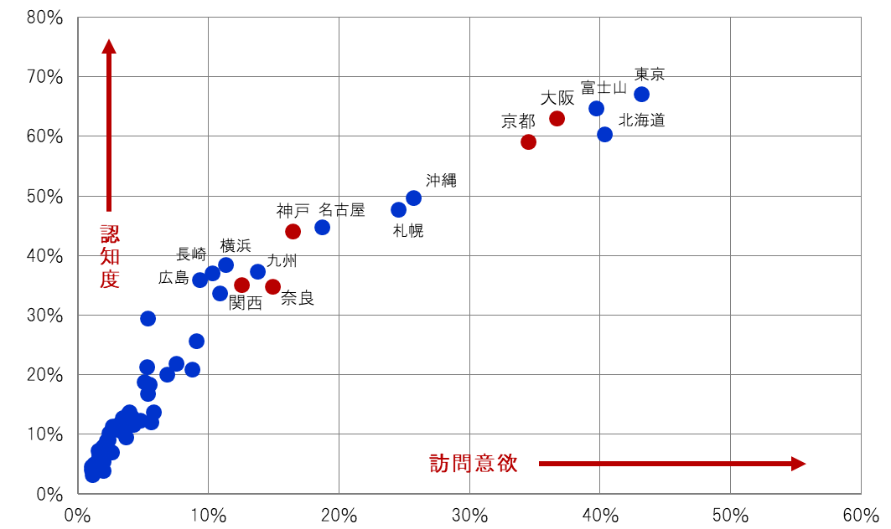
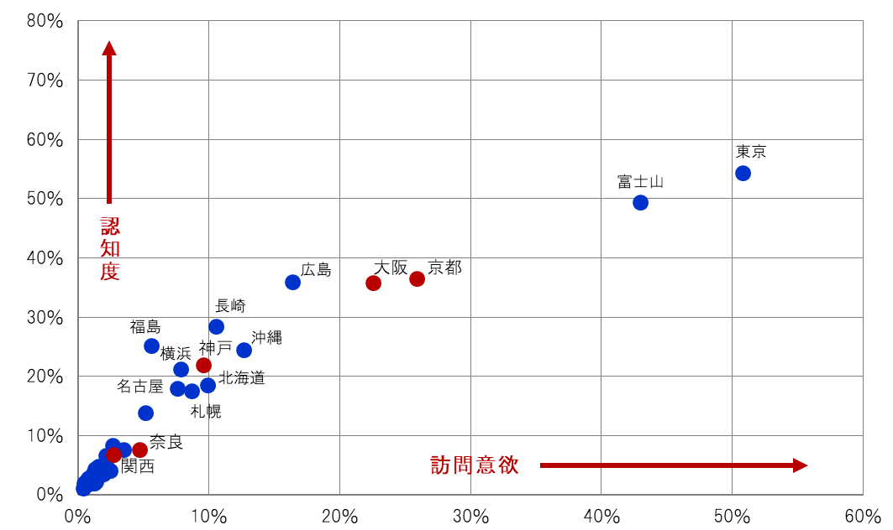
３．分野別主要データ（１）産業
■ 関西の認知度及び訪問意欲
全体で比較すると、アジア８地域、欧米豪４地域のいずれにおいても大阪、京都は認知度及び訪問意欲共に上位に位置付けられている。
一方で欧米豪４地域においては、東京や富士山に比べると大阪、京都の認知度と訪問意欲は水をあけられている。
○アジア8地域における各地への認知度及び訪問意欲
○欧米豪4地域における各地への認知度及び訪問意欲
アジア8地域：韓国、中国、台湾、香港、タイ、シンガポール、マレーシア、インドネシア
欧米豪4地域：アメリカ、オーストラリア、イギリス、フランス
上記地域在住の海外旅行経験がある20～59歳の男女に対し61ケ所の観光地の中から知っている観光地と実際に行ってみたい観光地を調査（複数回答）
※「関西」：京都、奈良、大阪、神戸
出典：大阪府「令和の地方分権改革に向けて〜⼤阪・関⻄における分権型社会に向けた検討報告書〜」
（日本政策投資銀行「関西のインバウンド観光動向（アンケート調査）（2019年3月公表）」より抜粋）

Slide 72
３．分野別主要データ（１）産業
■ 関西の文化資源
重要無形文化財の各個認定者（通称：人間国宝）、選定保存技術保持者が、京都をはじめ関西圏に多いなど、大阪・関西には多くの文化資源がある。
重要無形文化財
都道府県名 | 保持者（人） |  | 計
 | 芸能 | 工芸技術
東 京 | 38 | 9 | 47
京 都 | 1 | 10 | 11
石 川 |  | 9 | 9
沖 縄 | 5 | 3 | 8
大 阪 | 3 | 1 | 4
岐 阜 |  | 3 | 3
兵 庫 | 2 | 1 | 3
香 川 |  | 3 | 3
佐 賀 |  | 3 | 3
茨 城 | 1 | 1 | 2
栃 木 |  | 2 | 2
埼 玉 |  | 2 | 2
新 潟 |  | 2 | 2
福 岡 |  | 2 | 2
宮 城 |  | 1 | 1
群 馬 |  | 1 | 1
神奈川 | 1 |  | 1
富 山 |  | 1 | 1
福 井 |  | 1 | 1
奈 良 |  | 1 | 1
鳥 取 |  | 1 | 1
岡 山 |  | 1 | 1
山 口 |  | 1 | 1
計 | 51 | 59 | 110
選定保存技術
都道府県名 | 保持者（人） | 保存団体 | 計
京 都 | 18 | 12 | 30
東 京 | 8 | 9 | 17
奈 良 | 7 | 1 | 8
滋 賀 | 3 | 2 | 5
沖 縄 | 2 | 3 | 5
埼 玉 | 3 |  | 3
愛 知 | 2 | 1 | 3
兵 庫 | 2 | 1 | 3
栃 木 |  | 2 | 2
島 根 | 2 |  | 2
高 知 | 1 | 1 | 2
青 森 | 1 |  | 1
岩 手 |  | 1 | 1
宮 城 | 1 |  | 1
福 島 |  | 1 | 1
茨 城 |  | 1 | 1
千 葉 | 1 |  | 1
石 川 |  | 1 | 1
長 野 | 1 |  | 1
静 岡 |  | 1 | 1
大 阪 | 1 |  | 1
岡 山 |  | 1 | 1
広 島 | 1 |  | 1
山 口 | 1 |  | 1
徳 島 |  | 1 | 1
佐 賀 | 1 |  | 1
計 | 56 | 39 | 95
※重要無形文化財：無形文化財のうち重要なものを重要無形文化財に指定し，同時に，これらのわざを高度に体現しているものを保持者または保持団体に認定
※選定保存技術：文化財保存のために欠くことのできない伝統的な技術又は技能で保存の措置を講ずる必要があるものを選定保存技術として選定し，その技を保持している個人
又は技の保存事業を行う団体を保持者又は保存団体として認定。
出典：大阪府「令和の地方分権改革に向けて〜⼤阪・関⻄における分権型社会に向けた検討報告書〜」
（文化庁資料をもとに作成（2019.6.1現在））

Slide 73
３．分野別主要データ（１）産業
■ 労働生産性の国際比較
就業者1人あたり労働生産性を国際比較すると、日本はOECD加盟諸国の中でも低位。
○就業者1人あたり労働生産性 上位10ヵ国の変遷
出典：公益財団法人日本生産性本部「労働生産性の国際比較2021」
OECD.Statデータベースをもとに作成
1990年以前のドイツは西ドイツ。

Slide 74
３．分野別主要データ（１）産業
■ 産業別労働生産性の国際比較①
産業別に労働生産性を国際比較すると、特に製造業、情報通信業において労働生産性が他国よりも低い。
建設業は、2013年以降、東日本大震災復興事業や東京オリンピック・パラリンピックに向けた建設需要などで需給がひっ迫する状況にあり、労働生産性も回復基調となっている。
○製造業
○卸小売業、飲食・宿泊業
（2010年＝１）
（2010年＝１）
○建設業
○情報通信業
※2013年以降の回復基調は東日本大震災復興事業や東京オリンピック・
パラリンピックに向けた建設需要によるもの
（2010年＝１）
（2010年＝１）
出典：公益財団法人日本生産性本部「労働生産性の国際比較2021」

Slide 75
３．分野別主要データ（１）産業
■ 産業別労働生産性の国際比較②
教育・社会福祉サービス業、不動産業、娯楽・対個人サービス業において、労働生産性が他国よりも低い。
○金融保険業
○教育・社会福祉サービス業
（2010年＝１）
（2010年＝１）
○不動産業
○娯楽・対個人サービス業
（2010年＝１）
（2010年＝１）
出典：公益財団法人日本生産性本部「労働生産性の国際比較2021」

Slide 76
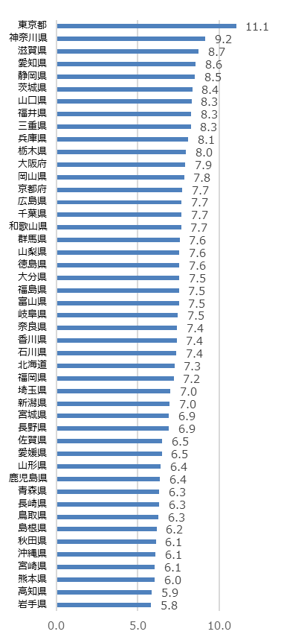
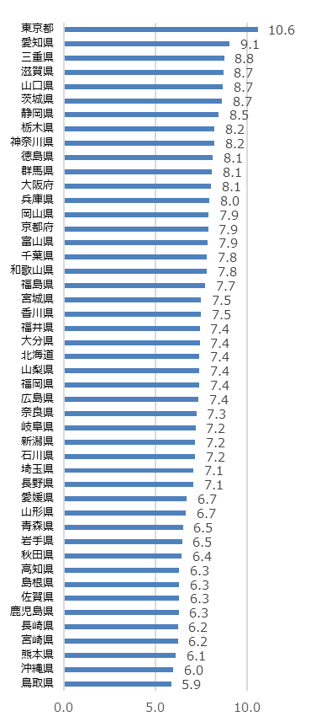
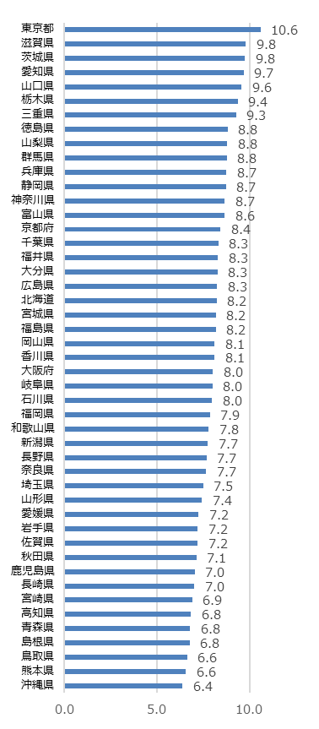
３．分野別主要データ（１）産業
■ 都道府県ごとの労働生産性の変化
都道府県ごとに労働生産性（県内総生産／県内就業者数により算出）をみると、東京都や愛知県を下回っている。
2008年度
2013年度
2018年度
（100万円／人）
（100万円／人）
（100万円／人）
出典：内閣府「県民経済計算」をもとに副首都推進局で作成

Slide 77
３.分野別主要データ
（２）人材

Slide 78
我が国の人口推移 ・・・・・・・・・・・・・・・・・・・・・・・・・・・・・・・・・・・・・・・・・・・・・・・・・79
人口減少と高齢化① ・・・・・・・・・・・・・・・・・・・・・・・・・・・・・・・・・・・・・・・・・・・・・・・80
人口減少と高齢化② ・・・・・・・・・・・・・・・・・・・・・・・・・・・・・・・・・・・・・・・・・・・・・・・81
世界の高齢化率の推移 ・・・・・・・・・・・・・・・・・・・・・・・・・・・・・・・・・・・・・・・・・・・・・82
主要国における高齢化 ・・・・・・・・・・・・・・・・・・・・・・・・・・・・・・・・・・・・・・・・・・・・・・83
都道府県別高齢化率の推移 ・・・・・・・・・・・・・・・・・・・・・・・・・・・・・・・・・・・・・・・・・84
労働力人口の推移 ・・・・・・・・・・・・・・・・・・・・・・・・・・・・・・・・・・・・・・・・・・・・・・・・・85
大学進学率・大学数 ・・・・・・・・・・・・・・・・・・・・・・・・・・・・・・・・・・・・・・・・・・・・・・・ 86
大学数と地元進学率 ・・・・・・・・・・・・・・・・・・・・・・・・・・・・・・・・・・・・・・・・・・・・・・・ 87
大卒就職者地元残留率 ・・・・・・・・・・・・・・・・・・・・・・・・・・・・・・・・・・・・・・・・・・・・ 88
女性の就業率 ・・・・・・・・・・・・・・・・・・・・・・・・・・・・・・・・・・・・・・・・・・・・・・・・・・・・・89
女性の大学・短大等進学率 ・・・・・・・・・・・・・・・・・・・・・・・・・・・・・・・・・・・・・・・・・・90

Slide 79
夫の家事・育児負担率 ・・・・・・・・・・・・・・・・・・・・・・・・・・・・・・・・・・・・・・・・・・・・・・91
65歳以上の有業者の割合 ・・・・・・・・・・・・・・・・・・・・・・・・・・・・・・・・・・・・・・・・・・・92
在留外国人数（在留資格別） ・・・・・・・・・・・・・・・・・・・・・・・・・・・・・・・・・・・・・・ 93
外国人留学生受入規模 ・・・・・・・・・・・・・・・・・・・・・・・・・・・・・・・・・・・・・・・・・・・・ 94
外国人留学生の国籍 ・・・・・・・・・・・・・・・・・・・・・・・・・・・・・・・・・・・・・・・・・・・・・・・95
外国人労働者数の推移 ・・・・・・・・・・・・・・・・・・・・・・・・・・・・・・・・・・・・・・・・・・・・・96
外国人労働者受入数 ・・・・・・・・・・・・・・・・・・・・・・・・・・・・・・・・・・・・・・・・・・・・・・ 97
在留資格別外国人労働者比率 ・・・・・・・・・・・・・・・・・・・・・・・・・・・・・・・・・・・・・・ 98
外国人雇用事業所 ・・・・・・・・・・・・・・・・・・・・・・・・・・・・・・・・・・・・・・・・・・・・・・・・ 99
外国人雇用事業所数、外国人労働者数 ・・・・・・・・・・・・・・・・・・・・・・・・・・・・・ 100

Slide 80
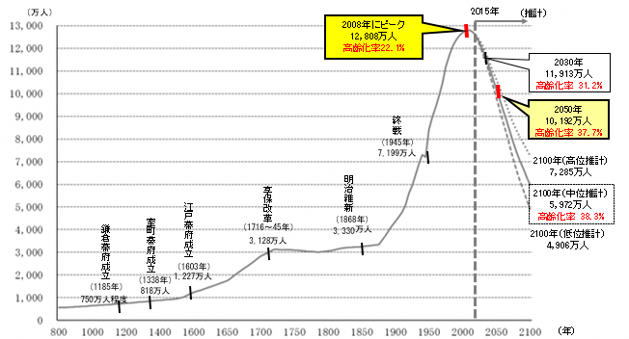
３．分野別主要データ（２）人材
■ 我が国の人口推移
日本の総人口は、2008年をピークに減少傾向にあり、2050年には約1億人にまで減少する見込み。人生100年時代と言われるなか、現在の生徒・学生が高齢者となる2100年には中位推計で2008年の半分以下となることが予想されている。
出典：国土審議会第１回計画部会（2021.9.28）配布資料
1920年までは、国土庁「日本列島における人口分布の長期時系列分析」（1974年）、1920年からは総務省「国勢調査」。なお、総人口のピーク（2008年）に係る確認には、総務省「人口推計年報」及び「平成17年及び22年国勢調査結果による補間補正人口」を用いた。2020年からは国立社会保障・人口問題研究所「日本の将来推計人口（平成29年推計）」を基に作成。

Slide 81
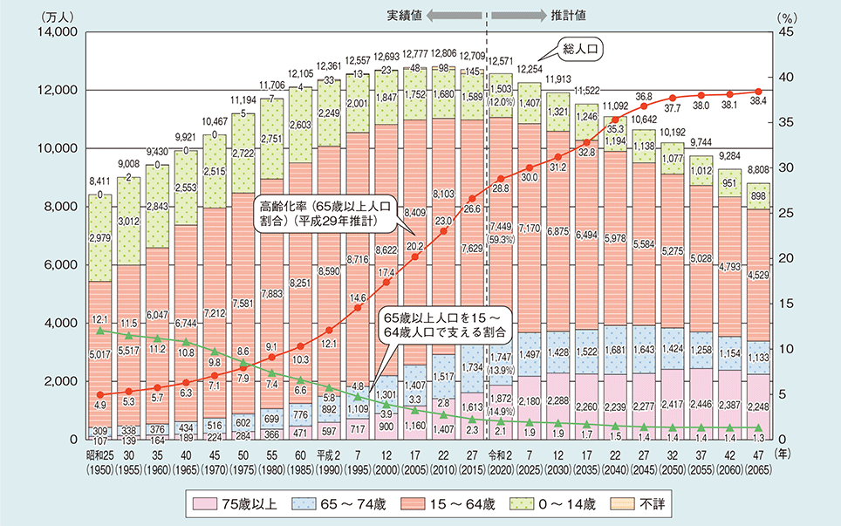
３．分野別主要データ（２）人材
■ 人口減少と高齢化①
日本の総人口が減少する中で65歳以上の者が増加することにより高齢化率は上昇を続け、2065年には日本の総人口に占める65歳以上人口の割合は38.4％（約2.6人に1人が65歳以上）に達すると推計されている。
○年齢階級別人口の推移（全国）
出典：内閣府「令和3年版高齢社会白書」

Slide 82
３．分野別主要データ（２）人材
■ 人口減少と高齢化②
大阪府においても全国と同じく人口減少と高齢化が進んでおり、2065年には大阪府の総人口に占める65歳以上人口の割合は37.7％に達すると推計されている。
○年齢階級別人口の推移（大阪府）
出典：第1回新しいまちづくりのグランドデザイン
推進本部会議（2021.12.24）資料
2015年までは総務省「国勢調査」
2020年以降の人口推計は、「大阪府の将来推計人口について（2018年8月）」における大阪府の人口推計（ケース２）に基づく大阪府政策企画部推計。

Slide 83
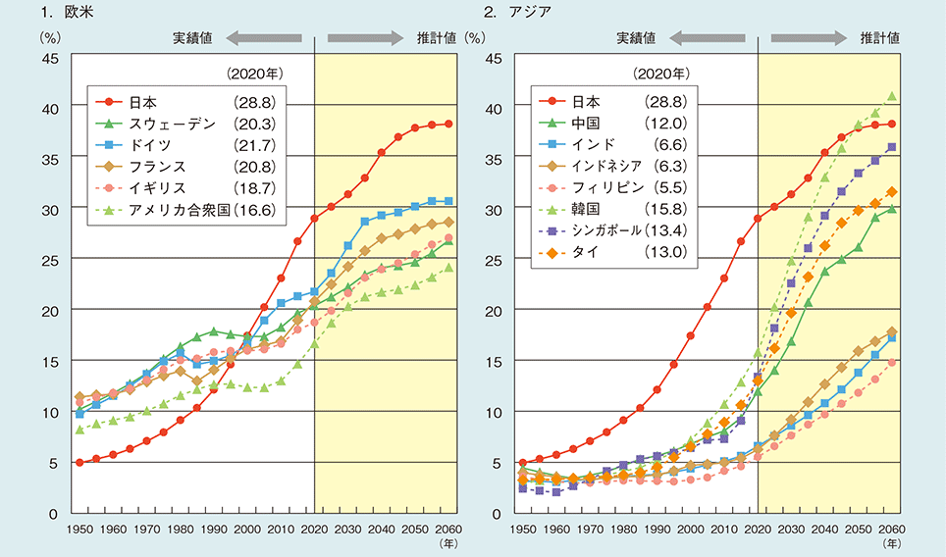
３．分野別主要データ（２）人材
■ 世界の高齢化率の推移
先進諸国の高齢化率を比較すると、日本は1980年代までは下位、90年代にはほぼ中位であったが、2005年には最も高い水準となり、今後も高水準を維持していくことが見込まれている。
出典：内閣府「令和3年版高齢社会白書」

Slide 84
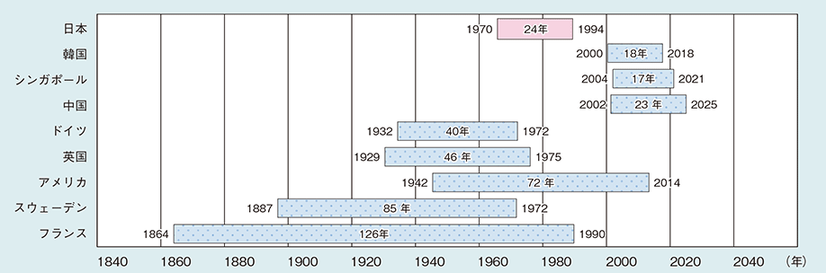
３．分野別主要データ（２）人材
■ 主要国における高齢化
日本は、欧米諸国に比べると急速に高齢化が進んだ。
今後、アジア諸国において、日本を上回るスピードで高齢化が進むことが見込まれている。
○主要国における高齢化率が７％から14％へ要した期間
出典：内閣府「令和3年版高齢社会白書」

Slide 85
３．分野別主要データ（２）人材
■ 都道府県別高齢化率の推移
今後、高齢化率はすべての都道府県で上昇する見込みであり、大都市圏を含めて全国的に高齢化が広がりをみることになる。
 | 2019年 |  |  | 2045年 | 高齢化率の伸び （ポイント）
 | 総人口（千人） | 65歳以上人口 （千人） | 高齢化率（％） | 高齢化率（％）
北海道 | 5,250 | 1,673 | 31.9 | 42.8 | 10.9
青森県 | 1,246 | 415 | 33.3 | 46.8 | 13.5
岩手県 | 1,227 | 406 | 33.1 | 43.2 | 10.1
宮城県 | 2,306 | 652 | 28.3 | 40.3 | 12.0
秋田県 | 966 | 359 | 37.2 | 50.1 | 12.9
山形県 | 1,078 | 360 | 33.4 | 43.0 | 9.6
福島県 | 1,846 | 582 | 31.5 | 44.2 | 12.7
茨城県 | 2,860 | 843 | 29.5 | 40.0 | 10.5
栃木県 | 1,934 | 554 | 28.6 | 37.3 | 8.7
群馬県 | 1,942 | 580 | 29.8 | 39.4 | 9.6
埼玉県 | 7,350 | 1,961 | 26.7 | 35.8 | 9.1
千葉県 | 6,259 | 1,743 | 27.9 | 36.4 | 8.5
東京都 | 13,921 | 3,209 | 23.1 | 30.7 | 7.6
神奈川県 | 9,198 | 2,329 | 25.3 | 35.2 | 9.9
新潟県 | 2,223 | 720 | 32.4 | 40.9 | 8.5
富山県 | 1,044 | 337 | 32.3 | 40.3 | 8.0
石川県 | 1,138 | 337 | 29.6 | 37.2 | 7.6
福井県 | 768 | 235 | 30.6 | 38.5 | 7.9
山梨県 | 811 | 250 | 30.8 | 43.0 | 12.2
長野県 | 2,049 | 653 | 31.9 | 41.7 | 9.8
岐阜県 | 1,987 | 599 | 30.1 | 38.7 | 8.6
静岡県 | 3,644 | 1,089 | 29.9 | 38.9 | 9.0
愛知県 | 7,552 | 1,892 | 25.1 | 33.1 | 8.0
三重県 | 1,781 | 530 | 29.7 | 38.3 | 8.6
 | 2019年 |  |  | 2045年 | 高齢化率の伸び （ポイント）
 | 総人口 （千人） | 65歳以上人口 （千人） | 高齢化率（％） | 高齢化率（％）
滋賀県 | 1,414 | 368 | 26.0 | 34.3 | 8.3
京都府 | 2,583 | 753 | 29.1 | 37.8 | 8.7
大阪府 | 8,809 | 2,434 | 27.6 | 36.2 | 8.6
兵庫県 | 5,466 | 1,591 | 29.1 | 38.9 | 9.8
奈良県 | 1,330 | 417 | 31.3 | 41.1 | 9.8
和歌山県 | 925 | 306 | 33.1 | 39.8 | 6.7
鳥取県 | 556 | 178 | 32.1 | 38.7 | 6.6
島根県 | 674 | 231 | 34.3 | 39.5 | 5.2
岡山県 | 1,890 | 573 | 30.3 | 36.0 | 5.7
広島県 | 2,804 | 823 | 29.3 | 35.2 | 5.9
山口県 | 1,358 | 466 | 34.3 | 39.7 | 5.4
徳島県 | 728 | 245 | 33.6 | 41.5 | 7.9
香川県 | 956 | 305 | 31.8 | 38.3 | 6.5
愛媛県 | 1,339 | 442 | 33.0 | 41.5 | 8.5
高知県 | 698 | 246 | 35.2 | 42.7 | 7.5
福岡県 | 5,104 | 1,425 | 27.9 | 35.2 | 7.3
佐賀県 | 815 | 246 | 30.3 | 37.0 | 6.7
長崎県 | 1,327 | 433 | 32.7 | 40.6 | 7.9
熊本県 | 1,748 | 543 | 31.1 | 37.1 | 6.0
大分県 | 1,135 | 373 | 32.9 | 39.3 | 6.4
宮崎県 | 1,073 | 346 | 32.3 | 40.0 | 7.7
鹿児島県 | 1,602 | 512 | 32.0 | 40.8 | 8.8
沖縄県 | 1,453 | 322 | 22.2 | 31.4 | 9.2
出典：内閣府「令和3年版高齢社会白書」

Slide 86
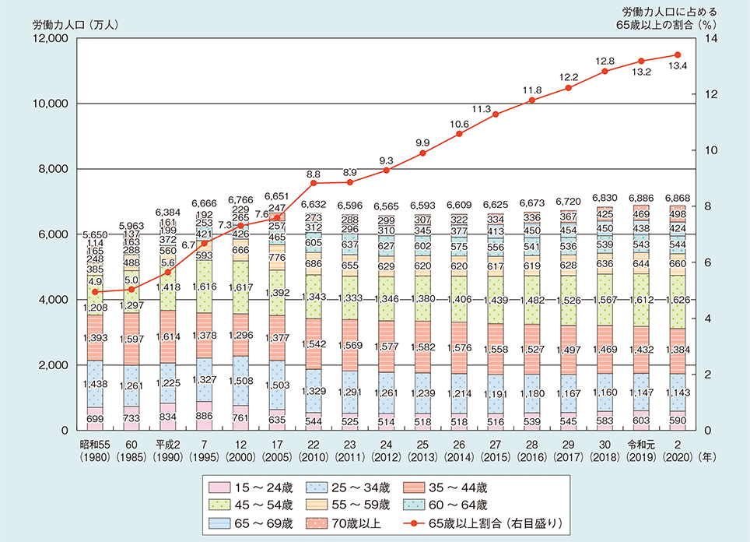
３．分野別主要データ（２）人材
■ 労働力人口の推移
日本の労働力人口に占める65歳以上の割合は上昇傾向が続いている。
出典：内閣府「令和3年版高齢社会白書」

Slide 87
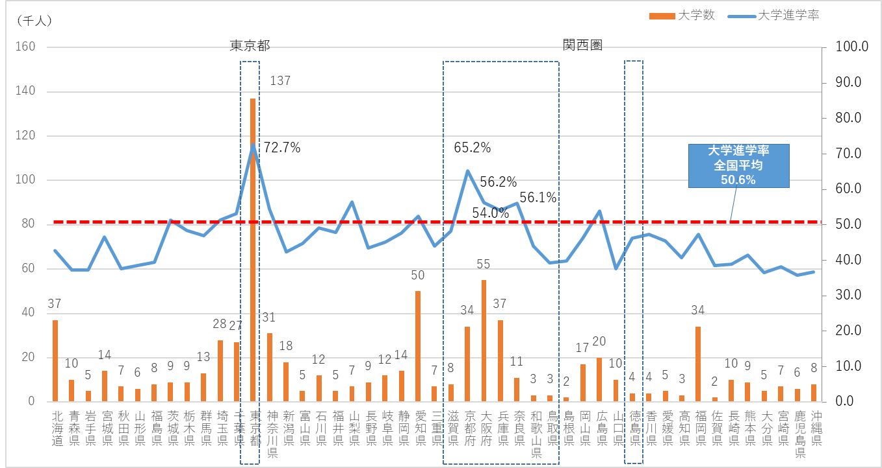
３．分野別主要データ（２）人材
■ 大学進学率・大学数
大学への進学率・大学数（2016年）ともに、全国では東京都が突出して高い。
大阪府は大学数では全国2位（55校）であるが、大学進学率は50％台にとどまっている。
（校）
（％）
出典：大阪府「令和の地方分権改革に向けて〜⼤阪・関⻄における分権型社会に向けた検討報告書〜」
中央教育審議会大学分科会・将来構想部会（第10回）合同会議配布資料（平成28年度資料）
文部科学省「学校基本調査（平成28年度）」

Slide 88
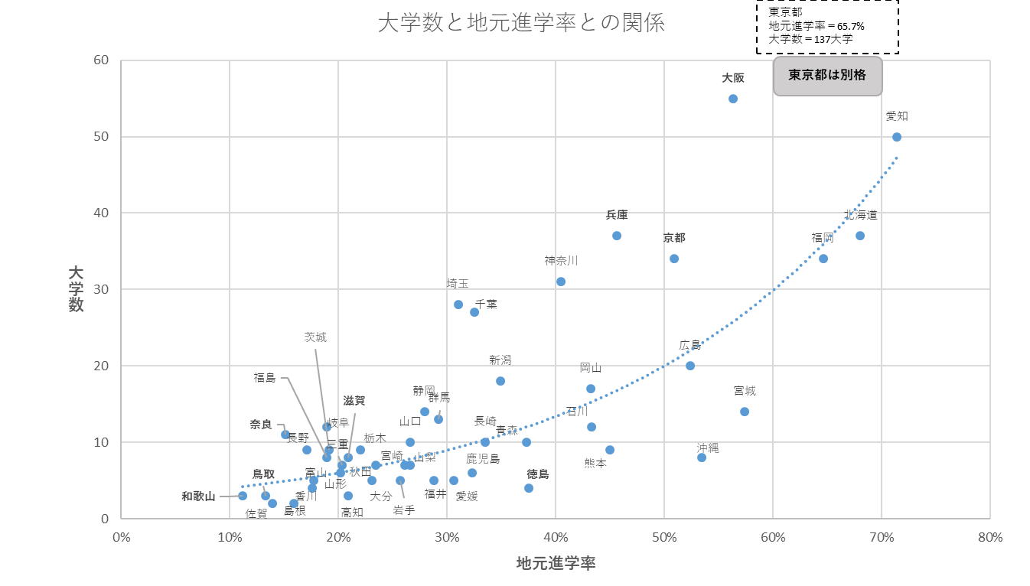
３．分野別主要データ（２）人材
■ 大学数と地元進学率
大学数が多い地域は、地元進学率も高い傾向にある。
地元進学率について、大阪府は全国の中でも上位である。
○大学数と地元進学率との関係
出典：大阪府「令和の地方分権改革に向けて〜⼤阪・関⻄における分権型社会に向けた検討報告書〜」
中央教育審議会大学分科会・将来構想部会（第10回）合同会議配布資料（平成28年度資料）
文部科学省「学校基本調査（平成28年度）」

Slide 89
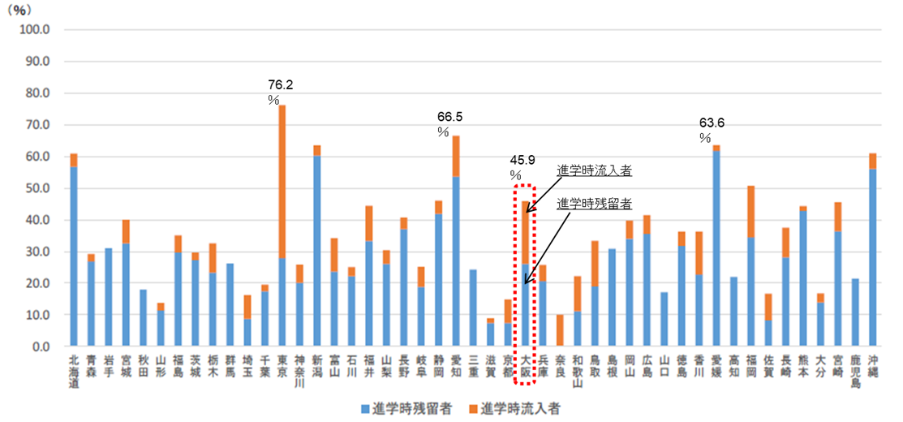
３．分野別主要データ（２）人材
■ 大卒就職者地元残留率
大学生の就職先の分布を都道府県別に見ると、大阪府では、地元に就職する学生の割合は半数にも満たない。
出典：大阪府「令和の地方分権改革に向けて〜⼤阪・関⻄における分権型社会に向けた検討報告書〜」
リクルートキャリア 就職みらい研究所「大学生の地域間移動に関するレポート2017」

Slide 90
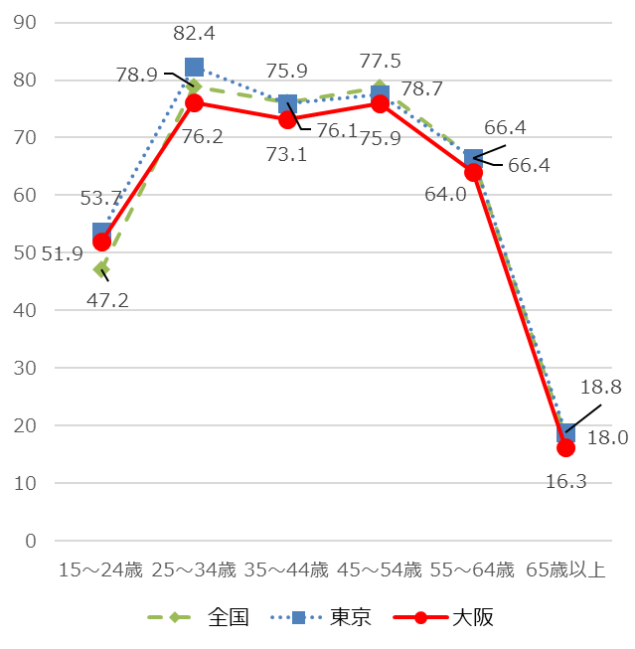
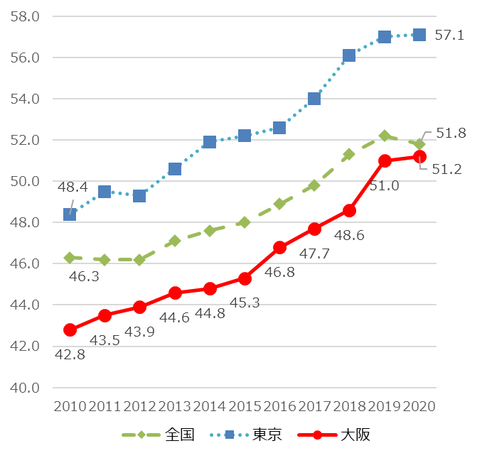
３．分野別主要データ（２）人材
■ 女性の就業率
女性の年代別の就業率について、大阪では「M字カーブ」の谷は改善されつつあるものの、全国平均・東京と比べ低い状況となっている。
時系列で見ると女性の就業率は近年上昇傾向にはあるものの、全国平均や東京との差は依然として埋められていない。
○女性の就業率（2020年）
○女性の就業率推移（全年齢）（全国、東京都、大阪府）
（％）
（％）
出典：総務省「労働力調査」、東京都「東京の労働力（労働力調査結果）」、大阪府「労働力調査地方集計結果（年平均）」

Slide 91
３．分野別主要データ（２）人材
■ 女性の大学・短大等進学率
大阪府では女性の大学・短期大学等への進学率が全国平均を上回っている。
○女性の大学・短大進学率（2016年）
（％）
出典：大阪府「令和の地方分権改革に向けて〜⼤阪・関⻄における分権型社会に向けた検討報告書〜」
関西広域連合「関西女性活躍推進フォーラム第1回会議資料」
一般財団法人アジア太平洋研究所「関西における女性就業率の拡大に向けた提言」研究会報告書（2016年度）概要

Slide 92

３．分野別主要データ（２）人材
■ 夫の家事・育児負担率
共働き夫婦で6歳未満の子どもの世帯における夫の家事・育児負担率をみると、育児では大阪府は全国平均を上回っているが、東京都に比べると低く、家事では全国平均・東京都を下回っている。
出典：大阪府「令和の地方分権改革に向けて〜⼤阪・関⻄に
おける分権型社会に向けた検討報告書〜」
近畿経済産業局中小企業政策調査課
「関西企業フロントライン 第5回」
・夫の家事負担率＝夫の家事時間/（夫の家事時間+妻の家事時間）
※家事時間は、週全体の総平均時間

Slide 93

３．分野別主要データ（２）人材
■ 65歳以上の有業者の割合
高齢者の就業率について、大阪では全国平均を下回っている。
○65歳以上の有業者の割合（有業者数÷総数）（2017年）
※有業者：普段収入を得ることを目的として仕事しており、調査日以降もしていくことになっている者及び仕事は持っているが現在は休んでいる者（概ね１年間に30日以上仕事をしている場合を有業者とする。）
出典：大阪府「令和の地方分権改革に向けて〜⼤阪・関⻄における分権型社会に向けた検討報告書〜」
（総務省「平成29年就業構造基本調査」）
92

Slide 94


３．分野別主要データ（２）人材
■ 在留外国人数（在留資格別）
大阪・関西における在留外国人の状況について、在留資格別では特別永住者・永住者の２つの在留資格で全体の53％を占めている（全国：40％）。
○在留外国人数（在留資格別）【全国・大阪府】（2021年6月末現在）
※特別永住者：第2次世界大戦終戦前から引き続き居住している
在日韓国人・朝鮮人・台湾人及びその子孫の在留資格
全国（2,823,565人）
大阪府（250,071人）
出典：法務省「在留外国人統計（2021年6月末）」
93

Slide 95




３．分野別主要データ（２）人材
■ 外国人留学生受入規模
外国人留学生の受入数は、東京圏が全国の50％、就職先では60％を占める一方、関西圏は、受入数は17％、就職先では16％にとどまる。
○外国人留学生受入数の推移
○就職先企業等の所在地別許可人員の推移
出典：大阪府「令和の地方分権改革に向けて〜⼤阪・関⻄における分権型社会に向けた検討報告書〜」
左図 日本学生支援機構「外国人留学生在籍状況調査結果（毎年５月１日現在）
右図 法務省入国管理局「平成28年における留学生の日本企業等への就職状況について

Slide 96
３．分野別主要データ（２）人材
■ 外国人留学生の国籍
大阪では、2010年以降、ベトナムからの留学生を中心に増加傾向にある。
○国・地域別の大阪府内高等教育機関受入留学生数
 |  |  |  |  |  |  |  |  |  |  |  | （人）
 |  | 2010 | 2011 | 2012 | 2013 | 2014 | 2015 | 2016 | 2017 | 2018 | 2019 | 2020
アジア |  | 9,683 | 9,422 | 9,456 | 9,487 | 9,704 | 10,695 | 12,135 | 14,398 | 23,387 | 24,905 | 23,183
 | 中国 | 7,000 | 6,722 | 6,688 | 6,704 | 6,517 | 6,414 | 6,729 | 7,271 | 9,519 | 9,869 | 9,843
 | 韓国 | 1,185 | 1,067 | 1,072 | 1,007 | 974 | 1,046 | 1,124 | 1,207 | 1,755 | 1,919 | 1,571
 | 台湾 | 588 | 623 | 666 | 719 | 748 | 851 | 1,006 | 1,174 | 1,688 | 1,592 | 1,076
 | ベトナム | 186 | 279 | 258 | 334 | 629 | 1,374 | 2,108 | 3,368 | 7,802 | 8,397 | 7,811
ヨーロッパ |  | 429 | 372 | 442 | 467 | 519 | 548 | 538 | 561 | 658 | 668 | 545
中近東 |  | 107 | 104 | 125 | 119 | 116 | 114 | 107 | 88 | 95 | 92 | 81
アフリカ |  | 59 | 49 | 46 | 47 | 64 | 75 | 87 | 79 | 85 | 98 | 106
オセアニア |  | 68 | 59 | 50 | 47 | 46 | 57 | 50 | 45 | 56 | 39 | 28
北米 |  | 364 | 250 | 333 | 294 | 312 | 315 | 335 | 327 | 344 | 324 | 298
中南米 |  | 81 | 69 | 69 | 72 | 92 | 111 | 113 | 102 | 126 | 131 | 120
その他 |  | － | － | － | － | － | 1 | － | － | － | － | －
計 |  | 10,791 | 10,325 | 10,521 | 10,533 | 10,853 | 11,916 | 13,365 | 15,600 | 24,751 | 26,257 | 24,361
出典：大阪府府民文化部（資料提供：日本学生支援機構）（5月1日現在、高等教育機関に在籍する留学生数）
95

Slide 97


３．分野別主要データ（２）人材
■ 外国人労働者数の推移
2019年の大阪府内の外国人労働者数は105,379人で、前年同期比＋15,307人、17.0％の増加となった。
○外国人労働者数の推移【大阪府】
（人）
出典：大阪府・大阪市「万博のインパクトを活かした大阪の将来に向けたビジョン」
（厚生労働省「外国人雇用状況」、大阪府統計課「大阪の就業状況」 をもとに大阪府政策企画部作成）

Slide 98

３．分野別主要データ（２）人材
■ 外国人労働者受入数
大阪府の外国人労働者受入数は約10万人。東京都は、大阪府の約５倍。
〇外国人労働者受入数（東京都・大阪府）（2020年10月末現在）
117,596人
496,954人
（人）
出典：厚生労働省「『外国人雇用状況』の届出状況まとめ」（2020年10月末現在） をもとに副首都推進局で作成

Slide 99

３．分野別主要データ（２）人材
■ 在留資格別外国人労働者比率
在留資格別の比率では、大阪府では資格外活動（短期滞在、留学、家族滞在等のうち資格外活動の許可を受け、一定の範囲で就労を認められたもの）が最も多い。
出典：厚生労働省「『外国人雇用状況』の届出状況まとめ」（2020年10月末現在）をもとに副首都推進局で作成

Slide 100


３．分野別主要データ（２）人材
■ 外国人雇用事業所
外国人を雇用する事業所を規模別でみると、全国・大阪府ともに小規模な事業所で外国人の雇用が多い。
○外国人を雇用する事業所（2020年10月末現在・事業所規模別）
全国（267,243事業所）
大阪府（19,912事業所）
出典：左図 厚生労働省「『外国人雇用状況』の届出状況まとめ」（2020年10月末現在）をもとに副首都推進局で作成
右図 大阪労働局「大阪労働局における外国人雇用状況の届出状況」（2020年10月末現在）をもとに副首都推進局で作成

Slide 101


３．分野別主要データ（２）人材
■ 外国人雇用事業所数、外国人労働者数
外国人雇用事業所数及び外国人労働者数は、大阪府は他の都道府県同様、増加傾向にある。
○外国人雇用事業所数
○外国人労働者数
（所）
（所）
（人）
（人）
全国
全国
東京都
愛知県
東京都
愛知県
大阪府
大阪府
※全国のみ右軸を参照
※全国のみ右軸を参照
出典：厚生労働省「『外国人雇用状況』の届出状況まとめ」をもとに副首都推進局で作成

Slide 103
３.分野別主要データ
（３）くらし・まち・環境など

Slide 104
世帯別所得［くらし］・・・・・・・・・・・・・・・・・・・・・・・・・・・・・・・・・・・・・・・・・・・・・・106
労働者の賃金の推移［くらし］ ・・・・・・・・・・・・・・・・・・・・・・・・・・・・・・・・・・・・・・107
産業別 一般労働者の賃金の推移① ［くらし］ ・・・・・・・・・・・・・・・・・・・・・・・・108
産業別 一般労働者の賃金の推移② ［くらし］ ・・・・・・・・・・・・・・・・・・・・・・・・109
可処分所得［くらし］・・・・・・・・・・・・・・・・・・・・・・・・・・・・・・・・・・・・・・・・・・・・・・110
所得階層別世帯数割合の推移［くらし］・・・・・・・・・・・・・・・・・・・・・・・・・・・・・・111
生活保護費［くらし］・・・・・・・・・・・・・・・・・・・・・・・・・・・・・・・・・・・・・・・・・・・・・・112
相対的貧困率［くらし］・・・・・・・・・・・・・・・・・・・・・・・・・・・・・・・・・・・・・・・・・・・・113
子育て世帯の所得状況［くらし］・・・・・・・・・・・・・・・・・・・・・・・・・・・・・・・・・・・・・114
年齢階級別の所得再分配後の所得格差［くらし］・・・・・・・・・・・・・・・・・・・・・・・115
平均寿命と健康寿命［まち］・・・・・・・・・・・・・・・・・・・・・・・・・・・・・・・・・・・・・・・ 116
都道府県別の平均寿命と健康寿命［まち］・・・・・・・・・・・・・・・・・・・・・・・・・・・・117
健康寿命［まち］・・・・・・・・・・・・・・・・・・・・・・・・・・・・・・・・・・・・・・・・・・・・・・・・・118
世代別金融資産分布状況［まち］・・・・・・・・・・・・・・・・・・・・・・・・・・・・・・・・・・・119

Slide 105
住宅地・商業地地価［まち］・・・・・・・・・・・・・・・・・・・・・・・・・・・・・・・・・・・・・・・120
工業地・商業地・住宅地価格［まち］・・・・・・・・・・・・・・・・・・・・・・・・・・・・・・・・121
全国の空き家率［まち］・・・・・・・・・・・・・・・・・・・・・・・・・・・・・・・・・・・・・・・・・・・122
空き家の増加［まち］・・・・・・・・・・・・・・・・・・・・・・・・・・・・・・・・・・・・・・・・・・・・・123
刑法犯の認知件数①［まち］ ・・・・・・・・・・・・・・・・・・・・・・・・・・・・・・・・・・・・・・124
刑法犯の認知件数②［まち］ ・・・・・・・・・・・・・・・・・・・・・・・・・・・・・・・・・・・・・・125
通勤時間［まち］・・・・・・・・・・・・・・・・・・・・・・・・・・・・・・・・・・・・・・・・・・・・・・・・126
関西国際空港①［まち］・・・・・・・・・・・・・・・・・・・・・・・・・・・・・・・・・・・・・・・・・・127
関西国際空港②［まち］・・・・・・・・・・・・・・・・・・・・・・・・・・・・・・・・・・・・・・・・・・128
関西国際空港③［まち］・・・・・・・・・・・・・・・・・・・・・・・・・・・・・・・・・・・・・・・・・・129
大阪港①［まち］・・・・・・・・・・・・・・・・・・・・・・・・・・・・・・・・・・・・・・・・・・・・・・・・130
大阪港②［まち］・・・・・・・・・・・・・・・・・・・・・・・・・・・・・・・・・・・・・・・・・・・・・・・・131
大阪港③［まち］・・・・・・・・・・・・・・・・・・・・・・・・・・・・・・・・・・・・・・・・・・・・・・・・132
都市緑化［まち］・・・・・・・・・・・・・・・・・・・・・・・・・・・・・・・・・・・・・・・・・・・・・・・・133

Slide 106
インフラ維持コスト①［まち］・・・・・・・・・・・・・・・・・・・・・・・・・・・・・・・・・・・・・・・・・134
インフラ維持コスト②［まち］・・・・・・・・・・・・・・・・・・・・・・・・・・・・・・・・・・・・・・・・・135
インフラの老朽化［まち］ ・・・・・・・・・・・・・・・・・・・・・・・・・・・・・・・・・・・・・・・・・・・136
MICE施設の国際比較［まち］・・・・・・・・・・・・・・・・・・・・・・・・・・・・・・・・・・・・・・137
産業別のエネルギー消費量①［環境］・・・・・・・・・・・・・・・・・・・・・・・・・・・・・・・・138
産業別のエネルギー消費量②［環境］・・・・・・・・・・・・・・・・・・・・・・・・・・・・・・・・139
気温・二酸化炭素濃度［環境］ ・・・・・・・・・・・・・・・・・・・・・・・・・・・・・・・・・・・・140
温室効果ガス排出量［環境］ ・・・・・・・・・・・・・・・・・・・・・・・・・・・・・・・・・・・・・・141
リサイクル率［環境］ ・・・・・・・・・・・・・・・・・・・・・・・・・・・・・・・・・・・・・・・・・・・・・・142

Slide 107


３．分野別主要データ（３）くらし・まち・環境など
■ 世帯別所得［くらし］
世帯別所得の分布を見ると、世帯所得300万円未満の世帯の割合は、大阪府では1997年から2017年で増加している。
一方、東京都では1997年と2017年で大きな差は見られず、東京都と比較して大阪府では低所得層の割合が増えている。
○世帯別所得の分布状況（大阪府、東京都）
出典：大阪府「令和の地方分権改革に向けて〜⼤阪・関⻄における分権型社会に向けた検討報告書〜」
就業構造基本調査（1997年、2017年）をもとに作成

Slide 108


３．分野別主要データ（３）くらし・まち・環境など
■ 労働者の賃金の推移［くらし］
日本の平均賃金は、世界の主要国と比べると低位で推移している。
一般労働者の賃金は、2007年以降ほぼ横ばい。大阪府は、全国平均を上回っているが、東京都とは差がある。
○平均賃金の国際比較
○一般労働者の賃金の推移（全業種・男女計）
（米ドル）
米国
（千円）
東京都
カナダ
ドイツ
大阪府
英国
フランス
イタリア
全国平均
日本
出典：OECD「Average wage」をもとに副首都推進局で作成
出典：厚生労働省「賃金構造基本統計調査」をもとに副首都推進局
で作成
平均賃金は、国民経済計算に基づく賃金総額を、経済全体の平均雇用者数で割り、全雇用者の週平均労働時間に対するフルタイム雇用者1人あたりの週平均労働時間の割合を掛けることで得られる。
この指標は、2020年を基準年とする米ドルと購買力平価（PPP）で表記される。
2020年より推計方法を変更しているため、2019年以前の数値は2020年と同じ推計方法で集計した数値を掲載

Slide 109






３．分野別主要データ（３）くらし・まち・環境など
■ 産業別 一般労働者の賃金の推移①［くらし］
産業別の一般労働者の賃金の推移をみると、製造業では、全国平均は上回っているものの、東京都との差は縮まっていない。
情報通信業では、大阪府は全国平均を下回っており、東京都とは大きな差がある。
○製造業
（千円）
（千円）
東京都
東京都
東京都
大阪府
大阪府
大阪府
全国平均
全国平均
全国平均
○情報通信業
（千円）
東京都
東京都
東京都
全国平均
全国平均
全国平均
大阪府
大阪府
大阪府
出典：厚生労働省「賃金構造基本統計調査」をもとに副首都推進局で作成
（2020年より推計方法を変更しているため、2019年以前の数値は2020年と同じ推計方法で集計した数値を掲載）

Slide 110






３．分野別主要データ（３）くらし・まち・環境など
■ 産業別 一般労働者の賃金の推移②［くらし］
宿泊業、飲食サービス業では、大阪府は全国平均を上回っており、2020年の男性は東京都を上回っている。
医療・福祉では、大阪府は全国平均を上回っており、東京都との差も縮まりつつある。
○宿泊業、飲食サービス業
（千円）
東京都
東京都
東京都
大阪府
大阪府
大阪府
全国平均
全国平均
全国平均
○医療・福祉
東京都
東京都
東京都
大阪府
大阪府
大阪府
全国平均
全国平均
全国平均
109
出典：厚生労働省「賃金構造基本統計調査」をもとに副首都推進局で作成
（2020年より推計方法を変更しているため、2019年以前の数値は2020年と同じ推計方法で集計した数値を掲載）

Slide 111


３．分野別主要データ（３）くらし・まち・環境など
■ 可処分所得［くらし］
県民経済計算を基に、全国での人口１人あたり県民可処分所得の推移をみると、東京都や愛知県と比べ、大阪府の順位は近年低位にある。
※県民可処分所得とは、県民全体の処分可能な所得のことであり、「県民経済計算」上の式で表すと以下のとおりとなる。
県民可処分所得 = 県民所得（市場価格表示）＋ 経常移転（純）
県民所得（市場価格表示） = 県内純生産 ＋ 県外からの所得（純）
県内純生産 = 県内総生産 － 固定資本減耗
県民可処分所得 = 県民雇用者報酬（賃金・俸給 ＋ 雇主の社会負担）＋ 財産所得（非企業部門）＋ 企業所得 ＋ 経常移転（純）＋ 税・補助金
※人口１人あたりの府内総生産等が、高位であるのに対して府民可処分所得が低位となるのは、経常移転（純）が府はマイナスとなり、地方圏の都道府県がプラスとなることで、府の順位
が相対的に低下することが主な要因であると考えられる。この他、企業所得なども府民可処分所得が低位となる要因として影響していると考えられる。
※経常移転（純）とは、租税の支払い、国・地方間などの財政移転、公的年金の納付・給付などであり、大都市圏の東京都・愛知県・大阪府ではマイナスになることが多い。
○人口１人あたり県民可処分所得の推移（2007～2018年度）
（万円）
（順位）
東京都
愛知県
全国平均
大阪府
出典：内閣府「県民経済計算」をもとに副首都推進局で作成

Slide 112

３．分野別主要データ（３）くらし・まち・環境など
■ 所得階層別世帯数割合の推移［くらし］
2017年の大阪府の所得階層別世帯数割合をみると、500万円未満の世帯数割合が2012年に比べ低下。
一方で、全国平均や東京都、愛知県と比べると所得の低い世帯数の割合が高い傾向は続いている。
○総数（分類不能及び不詳除く）
○世帯主の年齢が15歳～59歳の世帯
～299万円
300～499万円
500～999万円
1,000万円～
～299万円
300～499万円
500～999万円
1,000万円～
※ 平成29年就業構造基本調査は、国が指定する国勢調査の調査区に居住する15歳以上の世帯員約108万人（全国）が対象
出典：大阪府・大阪市「データでみる『大阪の成長戦略』（2020年（令和2年）12月版）」
（総務省「就業構造基本調査」より作成）

Slide 113

３．分野別主要データ（３）くらし・まち・環境など
■ 生活保護費［くらし］
大阪の生活保護率は全国平均よりも高い。
○生活保護率
大阪府
全国平均
出典：大阪府「生活保護統計」

Slide 114

３．分野別主要データ（３）くらし・まち・環境など
■ 相対的貧困率［くらし］
大阪府の相対的貧困率は、全国平均と比較して高い状況にある。
○相対的貧困（100万円未満）世帯の割合
【単位：％】
大阪府
大阪府
全国
全国平均
出典：大阪府・大阪市「万博のインパクトを活かした大阪の将来に向けたビジョン」
（総務省 「住宅・土地統計調査」）

Slide 115

３．分野別主要データ（３）くらし・まち・環境など
■ 子育て世帯の所得状況［くらし］
子どもがいる世帯の世帯所得は600～800万円区分が最も多いが、20％の世帯が300万円未満となっている。特に、ひとり親世帯が所得の面で厳しい状況にある。
○子育て世帯の所得状況（大阪府（全体・母子世帯・父子世帯別））
出典：大阪府「令和の地方分権改革に向けて〜⼤阪・関⻄における分権型社会に向けた検討報告書〜」
大阪府子どもの生活に関する実態調査（2017年３月）（※）報告書
※調査対象等
2016年度に大阪府内の88,000世帯（小学校５年生とその保護者（44,000世帯）と中学校２年生とその保護者（44,000世帯））を対象に実施

Slide 116

３．分野別主要データ（３）くらし・まち・環境など
■ 年齢階級別の所得再分配後の所得格差［くらし］
等価再配分所得のジニ係数（不平等度を測る指標）について、 60歳以上の層では、2011年と比べ、2017年ではやや低下（不平等度が改善）した。
75歳以上の層では、ほかの年齢層に比べ、ジニ係数が高い。
○年齢階級別ジニ係数（等価再分配所得）
出典：内閣府「令和3年版高齢社会白書」

Slide 117

３．分野別主要データ（３）くらし・まち・環境など
■ 平均寿命と健康寿命［まち］
日本の平均寿命と健康寿命には約10年の差がある。
○日本の平均寿命と健康寿命（2019年）
12.07年
8.73年
（年齢）
出典：厚生労働省「健康寿命の令和元年値について」（2021.12.20 第16回健康21（第二次）推進専門委員会資料）をもとに
副首都推進局で作成

Slide 118

３．分野別主要データ（３）くらし・まち・環境など
■ 都道府県別の平均寿命と健康寿命［まち］
平均寿命と健康寿命の関係を都道府県別に見ると、男女とも平均寿命が全国平均より長い都道府県では、平均寿命と健康寿命の差も全国平均より大きいところがやや多い。
大阪府は、平均寿命と健康寿命の差は全国平均並みであるが、平均寿命は全国平均より低い。
○都道府県別 平均寿命と健康寿命の関係
（年）
（男性）
（年）
（女性）
平均寿命と健康寿命の差
平均寿命と健康寿命の差
( )
( )
（平均寿命）
（年）
（平均寿命）
（年）
出典：内閣府「令和3年版高齢社会白書」をもとに副首都推進局で作成
平均寿命：厚生労働省「平成27年都道府県別生命表」
健康寿命（平成28年推定値）：「第11回健康日本21（第二次）推進専門委員会資料」
（注）熊本県を除く値

Slide 119


３．分野別主要データ（３）くらし・まち・環境など
■ 健康寿命［まち］
大阪府では、健康寿命が男女ともに延伸傾向にあるものの、依然として全国平均を下回っている。
○健康寿命の推移（全国平均・大阪府）
35位
39位
41位
40位
44位
43位
45位
47位
全国平均
大阪府
全国平均
大阪府
出典：厚生労働省「健康寿命の令和元年値について」（2021.12.20 第16回健康21（第二次）推進専門委員会資料）をもとに
副首都推進局で作成

Slide 120

３．分野別主要データ（３）くらし・まち・環境など
■ 世代別金融資産分布状況［まち］
金融資産の分布状況を世帯主の世代別に見ると、1989年では60歳以上が31.9％であったが、2014年では64.5％と30ポイント以上上昇している。
出典：内閣府「令和3年版高齢社会白書」

Slide 121

３．分野別主要データ（３）くらし・まち・環境など
■ 住宅地・商業地地価［まち］
大阪府の住宅地地価は下落している（2007年：100→2021年：92.2）が、東京都の住宅地地価は上昇している。（2007年：100→2021年：107.6）。
商業地地価について、同期間の地価を比較した場合、大阪府の伸び率は、東京都、愛知県を上回っている。
○住宅地・商業地地価の推移（東京都、愛知県、大阪府、全国）
出典：国土交通省「都道府県地価調査」をもとに副首都推進局で作成

Slide 122
３．分野別主要データ（３）くらし・まち・環境など
■ 工業地・商業地・住宅地価格［まち］
大阪府の工業地価格、商業地価格は東京都と比較すると半分以下。
住宅地価格や家賃、物価など生活関連のコストも東京都に比べて安い。
○工業地平均価格（円／㎡）
○商業地平均価格（円／㎡）
○オフィス市場－平均賃料（円／坪）
（注）2021年7月値（データ出典：三鬼商事株式会社）
東 京： 都心5区（千代田区、中央区、港区、新宿区、渋谷区）
内にある基準階面積100坪以上の主要貸事務所ビル。
大 阪： 主要6地区（梅田、南森町、淀屋橋・本町、船場、心斎
橋・難波、新大阪）内にある延床面積1,000坪以上の主
要貸事務所ビル。
名古屋： 主要4地区（名駅、伏見、栄、丸の内）内にある延床面
積500坪以上の主要貸事務所ビル。）
○住宅地平均価格（円／㎡）
○家賃〈民営借家〉（円／ 3.3㎡）
○都市別消費者物価地域差指数（総合）
出典：関西電力「企業立地サポート」
（注）全国平均=100
工業地平均価格、商業地平均価格、住宅地平均価格：国土交通省「2021年都道府県地価調査」（基準日：2021年7月1日）
オフィス市場ー平均賃料：三鬼商事株式会社「オフィスマーケットデータ」
家賃〈民営借家〉：総務省統計局「小売物価統計調査（動向編）2020年」
都市別消費者物価地域差指数：総務省「小売物価統計調査（構造編）−2020年結果−」

Slide 123
３．分野別主要データ（３）くらし・まち・環境など
■ 全国の空き家率［まち］
大阪府の空き家率は全国平均を下回っているが、東京都や愛知県など他の都心部と比較すると高い状況にある。
○都道府県別の空き家率（2018年）
・空き家率：全住宅ストックに占める「その他空き家」の割合
・その他空き家：二次的住宅・賃貸用の住宅・売却用の住宅以外の人が住んでいない住宅で、例えば、転勤・入院のため居住世帯が長期に
わたって不在の住宅や建て替えなどのために取り壊すことになっている住宅など（空き家の区分の判断が困難な住宅を含む）
出典：国土交通省「空き家対策について」（2019年5月）
（総務省「住宅・土地統計調査（2018年）」）

Slide 124


３．分野別主要データ（３）くらし・まち・環境など
■ 空き家の増加［まち］
空き家数は2018（平成30）年で約71万戸となっており、年々増加傾向。
○住宅数、世帯数、空家数、空家率
○種類別の推移と腐朽・破損の状況
空き家の種類 | 総数 | 腐朽・破損あり | 割合
別荘等の二次的住宅 | 10,600 | 1,800 | 17.0%
賃貸用の住宅 | 453,900 | 102,000 | 22.5%
売却用の住宅 | 35,800 | 7,000 | 19.6%
その他の住宅 | 209,200 | 56,500 | 27.0%
空き家総数 | 709,400 | 167,300 | 23.6%
出典：大阪府・大阪市「万博のインパクトを活かした大阪の将来に向けたビジョン」
（総務省「住宅・土地統計調査」）
※「腐朽・破損あり」:壁等の一部にひびが入っていたり、雨どいが破損して
ひさしの一部が取れている場合等

Slide 125

３．分野別主要データ（３）くらし・まち・環境など
■ 刑法犯の認知件数①［まち］
人口10万人あたりの刑法犯認知件数では、大阪府は全国ワースト１位の状況である。
○10万人あたりの刑法犯の認知件数（2018年）
（件）
出典：警察庁「令和２年の刑法犯に関する統計資料」

Slide 126

３．分野別主要データ（３）くらし・まち・環境など
■ 刑法犯の認知件数②［まち］
大阪府内の全刑法犯の認知件数は、2020年は、過去最少を記録し、ピーク時（2001年）から約８割減少。
○大阪府内の全刑法犯の認知件数の推移
（件）
出典：大阪府警本部「大阪府下の犯罪統計」をもとに副首都推進局で作成

Slide 127

３．分野別主要データ（３）くらし・まち・環境など
■ 通勤時間［まち］
大阪府では、通勤時間が1時間以内である人の比率が約8割となっており、東京都と比較してその割合は高い。
○職場までの通勤時間（比率）
1時間以内である人の比率:79.1%
1時間以内である人の比率:72.8%
出典：総務省「住宅・土地統計調査（2018年）」をもとに副首都推進局で作成

Slide 128


３．分野別主要データ（３）くらし・まち・環境など
■ 関西国際空港①［まち］
就航ネットワークの強化やLCC拠点化など、関西国際空港の国際拠点空港としての機能強化及び利用促進が図られ、コロナ前までは、旅客数や就航便数が増加。
○関西空港における発着回数等
出典：大阪府・大阪市「万博のインパクトを活かした大阪の将来に向けたビジョン」
（関西エアポート(株)）

Slide 129


３．分野別主要データ（３）くらし・まち・環境など
■ 関西国際空港②［まち］
関西国際空港の2019年度の外国貨物取扱量は74.2万トンと昨年に比べ減少。成田空港とは、依然3倍近くの差がある状況。
一方、輸出入貿易額では、成田空港とは大きな開きがあるものの、成田空港が前年比6.7%減に対し、関西国際空港は前年比0.6%減と、減少幅は小さい。
○外国貨物取扱量（年度ベース）
○輸出入貿易額
(万t)
（億円）
成田空港
関西空港
成田空港
関西空港
中部空港
中部空港
出典：大阪府・大阪市「データでみる『大阪の成長戦略』」（2020年（令和2年）12月版）
左図 各社プレスリリースより作成
右図 税関資料より作成

Slide 130

３．分野別主要データ（３）くらし・まち・環境など
■ 関西国際空港③［まち］
国際航空貨物の品目別内訳をみると、関西国際空港は、輸出では電気機器の割合が、輸入では電気機器、化学製品の割合が高い。
○国際航空貨物の品目別内訳（2020年）
輸出
関西国際空港
成田国際空港
中部国際空港
総額
4兆9,899億円
総額
10兆1,589億円
総額
8,049億円
輸入
関西国際空港
成田国際空港
中部国際空港
総額
3兆7,190億円
総額
12兆7,436億円
総額
8,233億円
※原料別製品には、繊維用糸及び繊維製品、鉄鋼、金属製品などが含まれる。
中部国際空港は2020年から概況品で公表しているため、統計品目が他空港と異なる。
出典：一般社団法人アジア太平洋研究所 「アジア太平洋と関西 関西経済白書 2021」
（大阪税関、東京税関「令和２年貿易額速報値資料」、名古屋税関「令和２年分貿易概況速報」）

Slide 131

３．分野別主要データ（３）くらし・まち・環境など
■ 大阪港①［まち］
大阪港の外貿定期コンテナ航路（近海・東南アジア）の推移は、これまでに増減を繰り返しながら、近年は増加傾向。
○港湾別、外貿定期コンテナ航路（近海・東南アジア）便数
出典：大阪府・大阪市「万博のインパクトを活かした大阪の将来に向けたビジョン」
（国土交通省「我が国港湾への外貿定期コンテナ航路便数（便/週）より作成）

Slide 132


３．分野別主要データ（３）くらし・まち・環境など
■ 大阪港②［まち］
2019年の大阪港の外貿コンテナ取扱個数は213万TEUで前年比1.4％増。また、神戸港の外貿コンテナ取扱個数は219万TEUで前年比1.4%減。
2019年の阪神港の輸出入貿易額は、前年比5.9%の減少。
○主要港における外貿コンテナ取扱個数
○港湾別の輸出入貿易額推移
(万TEU)
（兆円）
出典：大阪府・大阪市「データでみる『大阪の成長戦略』」（2020年（令和2年）12月版）
左図 港湾統計より作成
右図 税関資料より作成

Slide 133

３．分野別主要データ（３）くらし・まち・環境など
■ 大阪港③［まち］
主要港における国際海運貨物の品目別内訳をみると、大阪・神戸港は、輸出では電気機器と一般機械で約半数を占める。一方、輸入では、食料品が１位、原料別製品が２位のほか、他の品目も１割程度のシェアを有する。
○主要港における国際海運貨物の品目別内訳
輸出
大阪・神戸港
東京・横浜港
名古屋港
輸入
大阪・神戸港
東京・横浜港
名古屋港
※原料別製品には、繊維用糸及び繊維製品、鉄鋼、金属製品などが含まれる。
名古屋港は2019年から概況品で公表しているため、統計品目が他港と異なる。
出典：一般社団法人アジア太平洋研究所 「アジア太平洋と関西 関西経済白書 2021」
（各税関「令和2年貿易額確々報値資料」）

Slide 134

３．分野別主要データ（３）くらし・まち・環境など
■ 都市緑化［まち］
大阪府は一人あたり公園面積が他の都道府県と比べて低い水準。また、大阪府（都心部）の緑被状況も世界主要都市と比較して低水準に留まっている。
○一人あたり公園面積
○2020年世界の主要都市の都心部の緑被状況
（㎡/人）
ランク | 都市名
１位(1) | ジュネーブ
２位(4) | ヘルシンキ
３位(17) | バンクーバー
４位(11) | ウィーン
25位(20) | シカゴ
35位(30) | 東京
45位(40) | 上海
46位(33) | 大阪
全国
愛知県
東京都
大阪府
※（）内の数字は前年のランキング
出典：国土交通省「都市公園データベース」 2020年3月31日時点
出典：（一財）森記念財団「世界の都市総合力ランキング2020」

Slide 135

３．分野別主要データ（３）くらし・まち・環境など
■ インフラ維持コスト①［まち］
都道府県別にインフラ維持コストを見ると、いずれの都道府県でも将来的に一人あたりの負担額は増加する予測。
特に地方では、人口要因（負担する人口減）がコスト増の大きな要因となっている。
※1人あたりインフラコストは、以下の方法で試算。
①一般政府固定資産（除く機械・設備、防衛装備品、知的財産生成物）の前年比を用いて、2015年以降の粗資本ストック額を延伸。
②2018年の粗資本ストック額の都道府県別のシェアを、国土交通省が推計した2018年及び2038年の維持管理・更新費の最大値に乗じることにより、都道府県別の維持管理・更新費を試算。
③2035年と2040年の推計人口を線形補完することで2038年の総人口を推計した上で、②で試算した都道府県別の維持管理・更新費を、2018年及び2038年の総人口で除することで、1人あたりの費用を試算。
※要因分解にあたって生じた交差項は等分し、維持更新費要因と人口要因に同額を加算。
出典：内閣府「令和3年度年次経済財政報告書」
内閣府「社会資本ストック推計」、「国民経済計算」、国土交通省「国土交通省所管分野における社会資本の将来の維持管理・
更新費の合計」、総務省「人口推計」、国立社会保障・人口問題研究所「日本の将来推計人口（平成29年推計）により作成

Slide 136

３．分野別主要データ（３）くらし・まち・環境など
■ インフラ維持コスト②［まち］
人口密度と行政コストの間には、人口密度が高いほど一人あたり行政コストは小さくなる傾向がある。
生活関連サービス施設の提供には、一定の需要規模、人口規模が不可欠であり、人口減少地域のインフラ維持は将来困難となるリスクがある。
○人口密度と行政コスト
○生活関連インフラ維持危険指数
※サンプル数は1741市区町村。人口密度は、住民基本台帳掲載人口を面積で除して算出。住民一人あたり歳出額は、歳出総額を住民基本台帳掲載人口で除して算出。いずれも2017～2019年度の3年間の平均値。
※生活関連サービス施設（「飲食料品小売業」「ショッピングセンター」「飲食店」「郵便局」「銀行」「一般診療所」「歯科診療所」「介護老人福祉施設」「一般病院」「通所・短期入所介護事業」「介護老人保健施設」「救急告示病院」「有料老人ホーム」）それぞれを存在確率80％以上で維持するために必要な人口（国土交通白書2015による）が、各市町村の人口を上回る施設数を市区町村ごとにカウントし、その割合を求め、市区町村の面積で加重平均することで算出。
出典：内閣府「令和3年度年次経済財政報告書」
（総務省「市町村決算状況調」、国土交通省「平成26年国土交通白書」により作成）

Slide 137

３．分野別主要データ（３）くらし・まち・環境など
■ インフラの老朽化［まち］
大阪府の道路橋梁や水門等の河川・海岸設備は、国内でも特に高齢化が進行。
治水対策や公衆衛生対策として、早い時期から整備してきた河川護岸や下水道設備が高齢化。
そのまま放置すれば、今後、都市基盤施設が一斉に更新時期を迎え、歳出が集中する恐れがある事から全国に先駆け都市基盤施設長寿命化計画を策定。
出典：大阪府・大阪市「万博のインパクトを活かした
大阪の将来に向けたビジョン」
「大阪府都市基盤施設長寿命化計画」
（平成27年３月）

Slide 138
３．分野別主要データ（３）くらし・まち・環境など
■ MICE施設の国際比較［まち］
インテックス大阪は国内３位の規模を誇る大規模展示会・見本市の会場であり、Ｇ20大阪サミットの開催会場として使用されるとともに、大阪府立国際会議場は大阪を代表する国際会議場として、それぞれ大阪経済の発展や国際化を牽引。
一方で、世界的な潮流となっている大規模MICE開催に対応可能な一定規模の展示場・会議場が一体的に整備・運営されているMICE施設は不足。こうした中、現在、日本最大の複合MICE施設を備えたIRの誘致の動きが進んでいる。
国 名 | 施設名 | 開業年 | 展示面積 | 最大収容人数 （会議室） | 会議室数 | その他
日 本 | 大阪府立国際会議場 | 2000年 | 2,600㎡ | 2,754人 | 27室
 | インテックス大阪 | 1985年 | 70,078㎡ | 300人 | 25室
 | 大阪IR（夢洲） | ー | 100,000㎡以上 | 6,000人以上 | ー | 左記は基本構想段階のデータ
 | 国立京都国際会館 | 1966年 | 5,000㎡ | 1,840人（固定席） | 約60室
 | 東京ビッグサイト | 1996年 | 11,5420㎡ | 1,000人（固定席） | 約20室
 | 東京国際フォーラム | 2003年 | 5,000㎡ | 5,012人（固定席） | 約30室
 | パシフィコ横浜 | 1991年 | 20,000㎡ | 5,002人（固定席） | 約50室 | パシフィコ横浜ノース開業予定（2020年4月24日）
 | 幕張メッセ | 1989年 | 72,000㎡ | 1,664人（可動式） | 約20室
韓 国 | COEX | 1979年 | 36,000㎡ | 1,800人 | 48室 | 第２COEX建設
 | KINTEX | 2005年 | 100,000㎡ | 1,600人 | 39室 | 周辺インフラ整備
 | BEXCO | 2001年 | 46,000㎡ | 4,000人 | 49室 | 第2,3BEXCO建設
台 湾 | 台北世界貿易中心 南港展覧館 | 2008年 | 45,000㎡ | 500人 | 8室 | 国際会議場、ホテル建設
香 港 | アジア・ワールドEXPO | 2005年 | 70,000㎡ | 13,500人 | 7室
シンガポール | サンテック・シンガポール | 1995年 | 24,000㎡ | 12,000人 | 36室
 | シンガポールEXPO | 2000年 | 100,000㎡ | 8,000人 | 42室
 | マリナベイ・サンズ （統合型リゾート） | 2010年 | 32,000㎡ | 11,000人 | 217室
出典：大阪府・大阪市「万博のインパクトを活かした大阪の将来に向けたビジョン」
（大阪におけるMICE推進方針（平成29年３月）、大阪府・大阪市「大阪IR基本構想」、各施設HP）

Slide 139

３．分野別主要データ（３）くらし・まち・環境など
■ 産業別のエネルギー消費量①［環境］
産業別のエネルギー消費量をみると、東日本大震災（2011年度）以降、エネルギー消費量は減少傾向にある。
いずれの部門もエネルギー消費量の減少に寄与しているが、特に「製造業」「運輸」「第三次産業」といった企業部門の寄与が大きい。
○産業別にみたエネルギー消費量の変化
出典：内閣府「令和3年度年次経済財政報告書」
資源エネルギー庁「令和元年度におけるエネルギー需給実績」、内閣府「国民経済計算」により作成

Slide 140
３．分野別主要データ（３）くらし・まち・環境など
■ 産業別のエネルギー消費量②［環境］
エネルギー消費増減の要因分解の結果をみると、いずれの部門においてもエネルギーの生産効率を示す「エネルギー原単位」が減少に寄与している。
特に、第三次産業部門では延べ床面積が、家庭部門では世帯数が増加する中にあっても、エネルギー効率向上・省エネによりエネルギー消費量を着実に減少させている。
○部門別のエネルギー消費増減の要因分解
出典：内閣府「令和3年度年次経済財政報告書」
資源エネルギー庁「令和元年度におけるエネルギー需給実績」、内閣府「国民経済計算」により作成
要因分解は、いずれも資源エネルギー庁による。
「エネルギー原単位要因」とは、エネルギーの生産効率を表し、マイナスであれば、エネルギー効率向上・省エネ、プラスであればエネルギー効率の悪化となる。「構造変化要因」は、電力消費量の多い産業構造にシフトすればプラス、逆の場合マイナスとなる。

Slide 141

３．分野別主要データ（３）くらし・まち・環境など
■ 気温・二酸化炭素濃度［環境］
世界及び日本の気温及び二酸化炭素濃度は、上昇の一途を辿っている。
○世界及び我が国の気温上昇と二酸化炭素濃度
出典：内閣府「令和3年度年次経済財政報告書」
気象庁により作成。
年平均気温の基準値からの偏差の5年移動平均値。平年気温の基準値は1991～2020年の30年平均値。
二酸化炭素濃度は、綾里（岩手県大船渡市）を観測地点とするもの。

Slide 142

３．分野別主要データ（３）くらし・まち・環境など
■ 温室効果ガス排出量［環境］
二酸化炭素の排出量を部門別にみると、大阪府では、産業部門や家庭部門、運輸部門での排出量が低下。
○部門別二酸化炭素排出量の推移
（万t-CO₂）
（万t-CO₂）
産業部門
業務部門
産業部門
業務部門
家庭部門
家庭部門
運輸部門
運輸部門
非エネルギー
起源CO₂
エネルギー転換部門
廃棄物部門
出典：大阪府「大阪府域における2018年度の温室効果ガス排出量について」、
東京都「東京都における最終エネルギー消費及び温室効果ガス排出量総合調査」をもとに副首都推進局で作成

Slide 143

３．分野別主要データ（３）くらし・まち・環境など
■ リサイクル率［環境］
住民1人1日あたりのごみ排出量は、大阪府は全国平均を上回っている。
ごみのリサイクル率は、大阪府は全国で最低水準にある。
○都道府県ごみ処理の状況（2019年度実績・１人1日あたりの総排出量とリサイクル率）
ごみ排出量
リサイクル率
（g/人日）
全国
918g/人日
（％）
大阪府
953g/人日
東京都871g/人日
東京都 22.3％
大阪府 13.1％
全国 19.6％
出典：環境省「一般廃棄物処理実態調査」（2019年度）をもとに副首都推進局で作成

